Slide 1
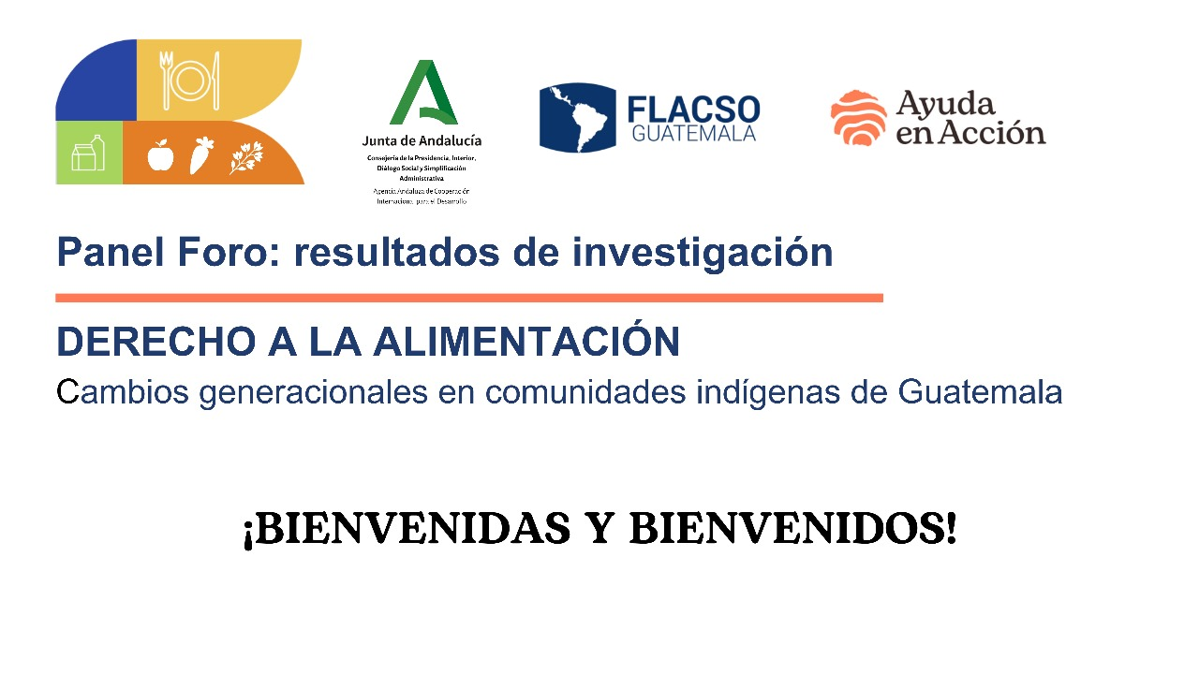

Slide 2
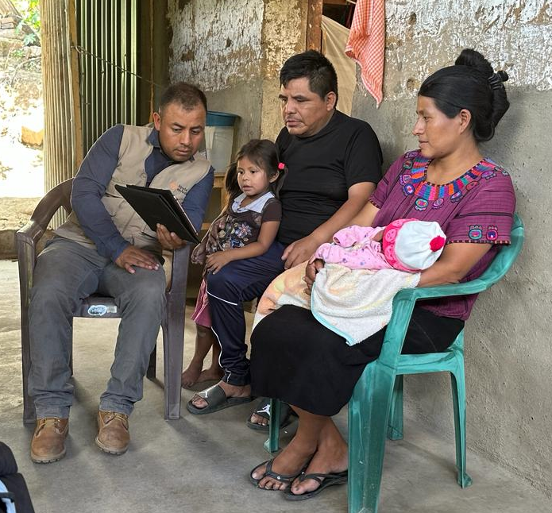








Foto relevante al tema
Plan País Guatemala
Guatemala, 2024

Slide 3

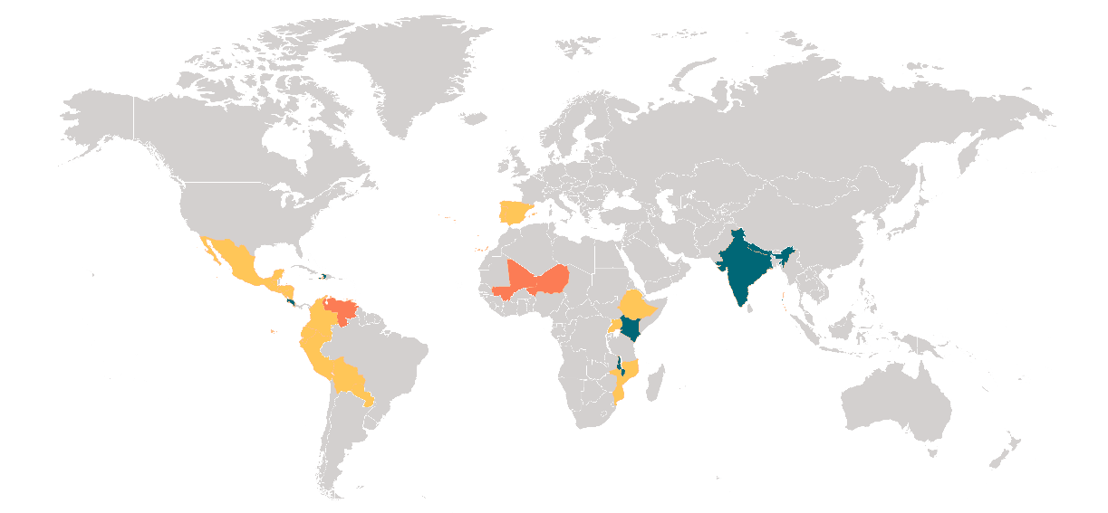
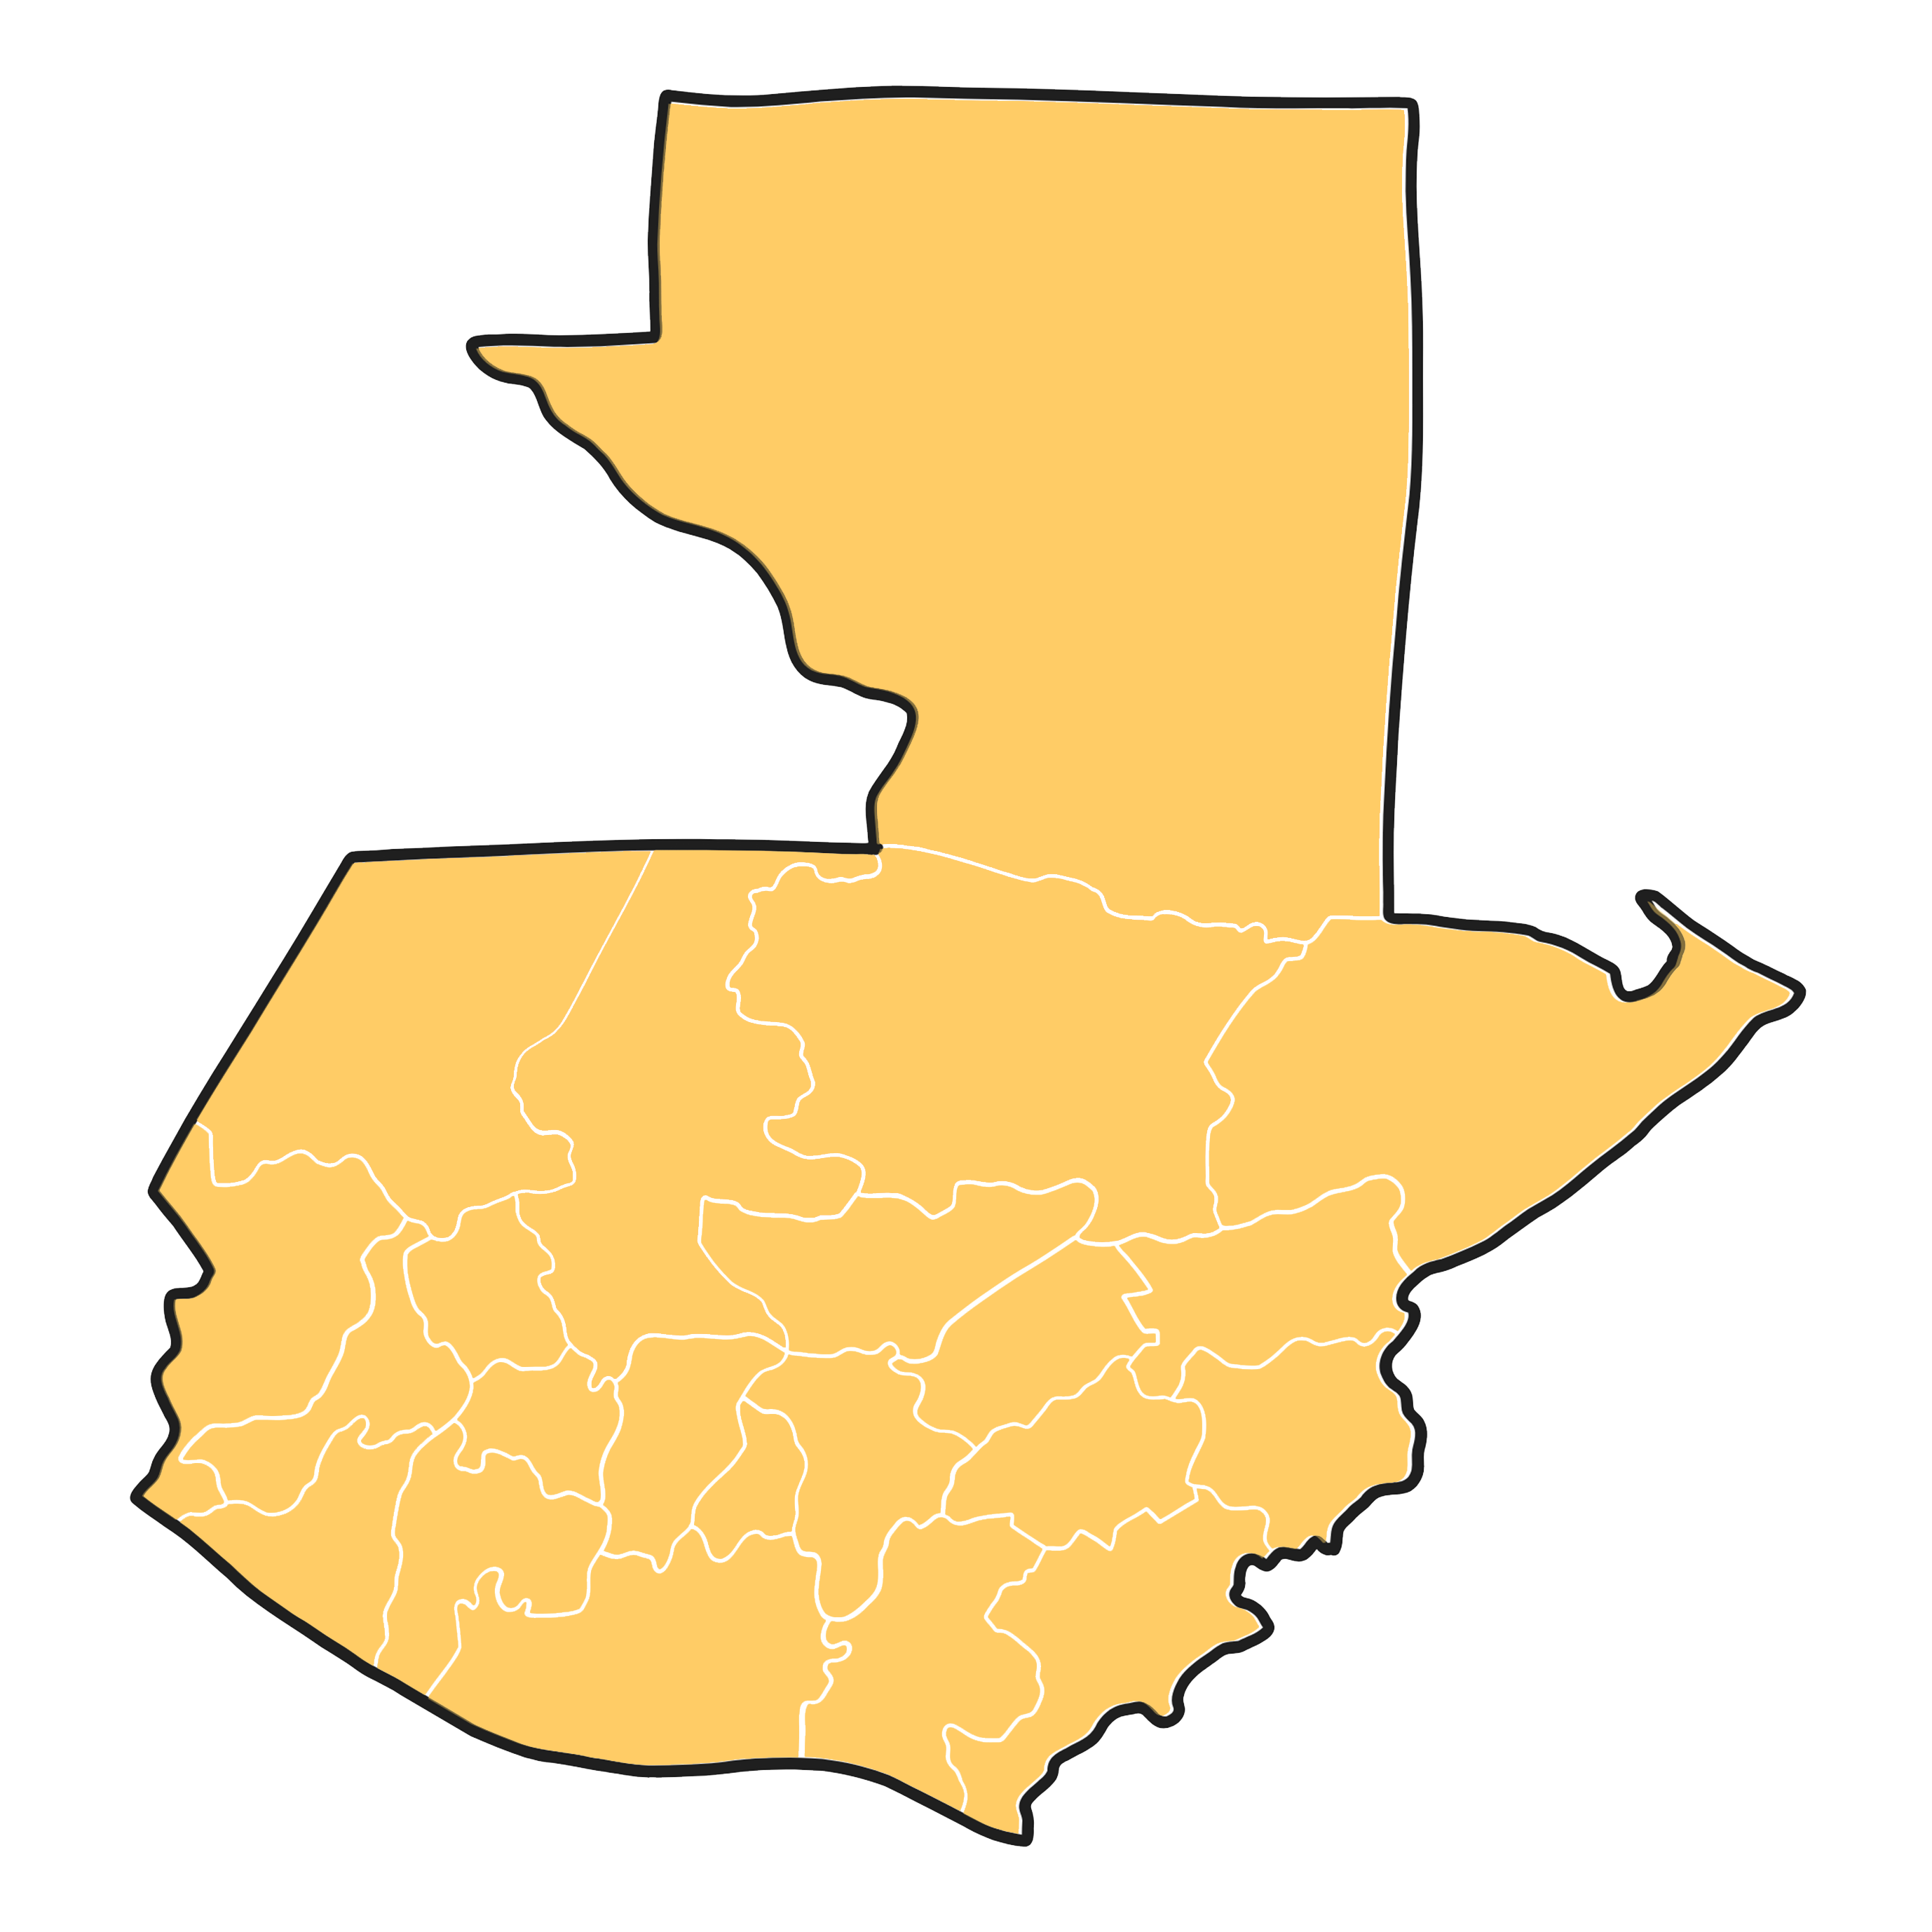



Somos una ONG global
Organización fundada en 1981 en España, actualmente tenemos presencia geográfica
en 21 países y 4 continentes.
Ayuda en Acción tiene una
oficina nacional en Guatemala.
Trabajamos en Red desarrollando proyectos en colaboración con terceros.
Programas Nacionales Ayuda en Acción
Nuevos países de intervención 2019
Otras intervenciones de Ayuda en Acción

Slide 4

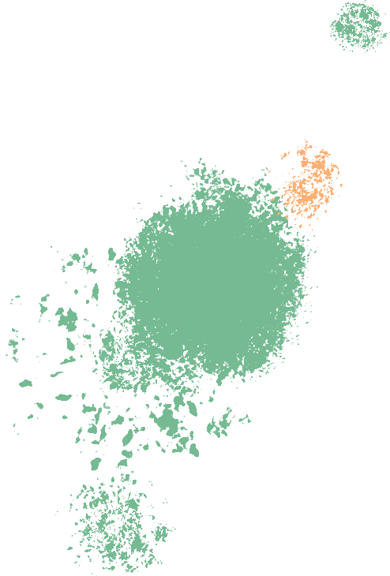

Valores
Compromiso con los Derechos Humanos y la dignidad de las personas; pretendemos que todas las personas tengan las mismas oportunidades para decidir su futuro y conseguir bienestar individual y colectivamente.
Independencia de todo grupo político, creencia religiosa o interés económico que lleva a cabo su misión respetando la libertad de todas las personas con las que trabajamos.
Transparencia: rendimos cuentas ante las personas e instituciones con y para las que trabajamos, ante las que nos apoyan y a la sociedad en general, buscando siempre en nuestro modo de actuar la mayor eficacia y eficiencia en el uso de nuestros recursos.
Esfuerzo colectivo: trabajamos desde la corresponsabilidad de las personas ante los intereses comunes, al lado de los demás y de sus organizaciones, a través de redes y alianzas comprometidas con nuestra visión del mundo.
Misión
Promovemos la solidaridad de las personas en un mundo global para impulsar que la infancia, sus familias y poblaciones que sufren pobreza, exclusión y desigualdad, desarrollen sus capacidades para conseguir sus aspiraciones de vida digna, de modo sostenible.
Visión
Aspiramos a un mundo con los mismos derechos y oportunidades para cada individuo.
Un mundo donde las personas se ayuden unas a otras y puedan desarrollar sus capacidades, disfruten plenamente de una vida digna y participen a través de cauces democráticos en las decisiones que afectan a sus vidas para ser así los protagonistas de su propio desarrollo.

Slide 5






¿Cómo generamos cambios?
Las personas en el centro
Las personas en el centro de nuestras intervenciones promoviendo la participación.
Orientación al impacto
Presencia directa de largo plazo (12-15 años) para fortalecer las capacidades y generar cambios de manera sostenible.
Medición de impacto y gestión orientada a resultados garantizando la transparencia.
Innovación
Implementación de nuevas formas de trabajo e innovadoras en cada intervención.
Alianzas
Implementación a través de socios estratégicos e implementación directa.
Promoción de la gobernanza territorial, alianzas y facilitación de plataformas locales público-privadas.

Slide 6
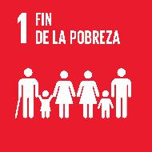
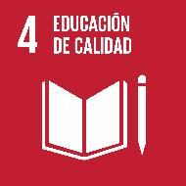
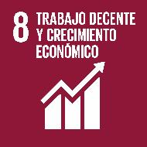
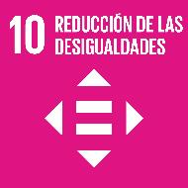
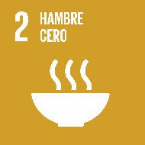

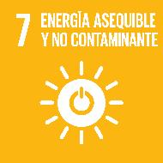

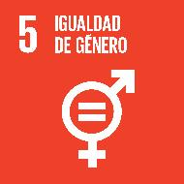

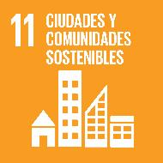
Marco estratégico 2030
G
generamos
oportunidades
Resiliencia comunitaria
Movilidad humana
A
adaptamos para afrontar el cambio climático
Nexo humanitario-desarrollo-paz
P
protegemos de la violencia y la intolerancia
Juventud rural
S
salvamos
vidas
Prevención de violencia

Slide 7

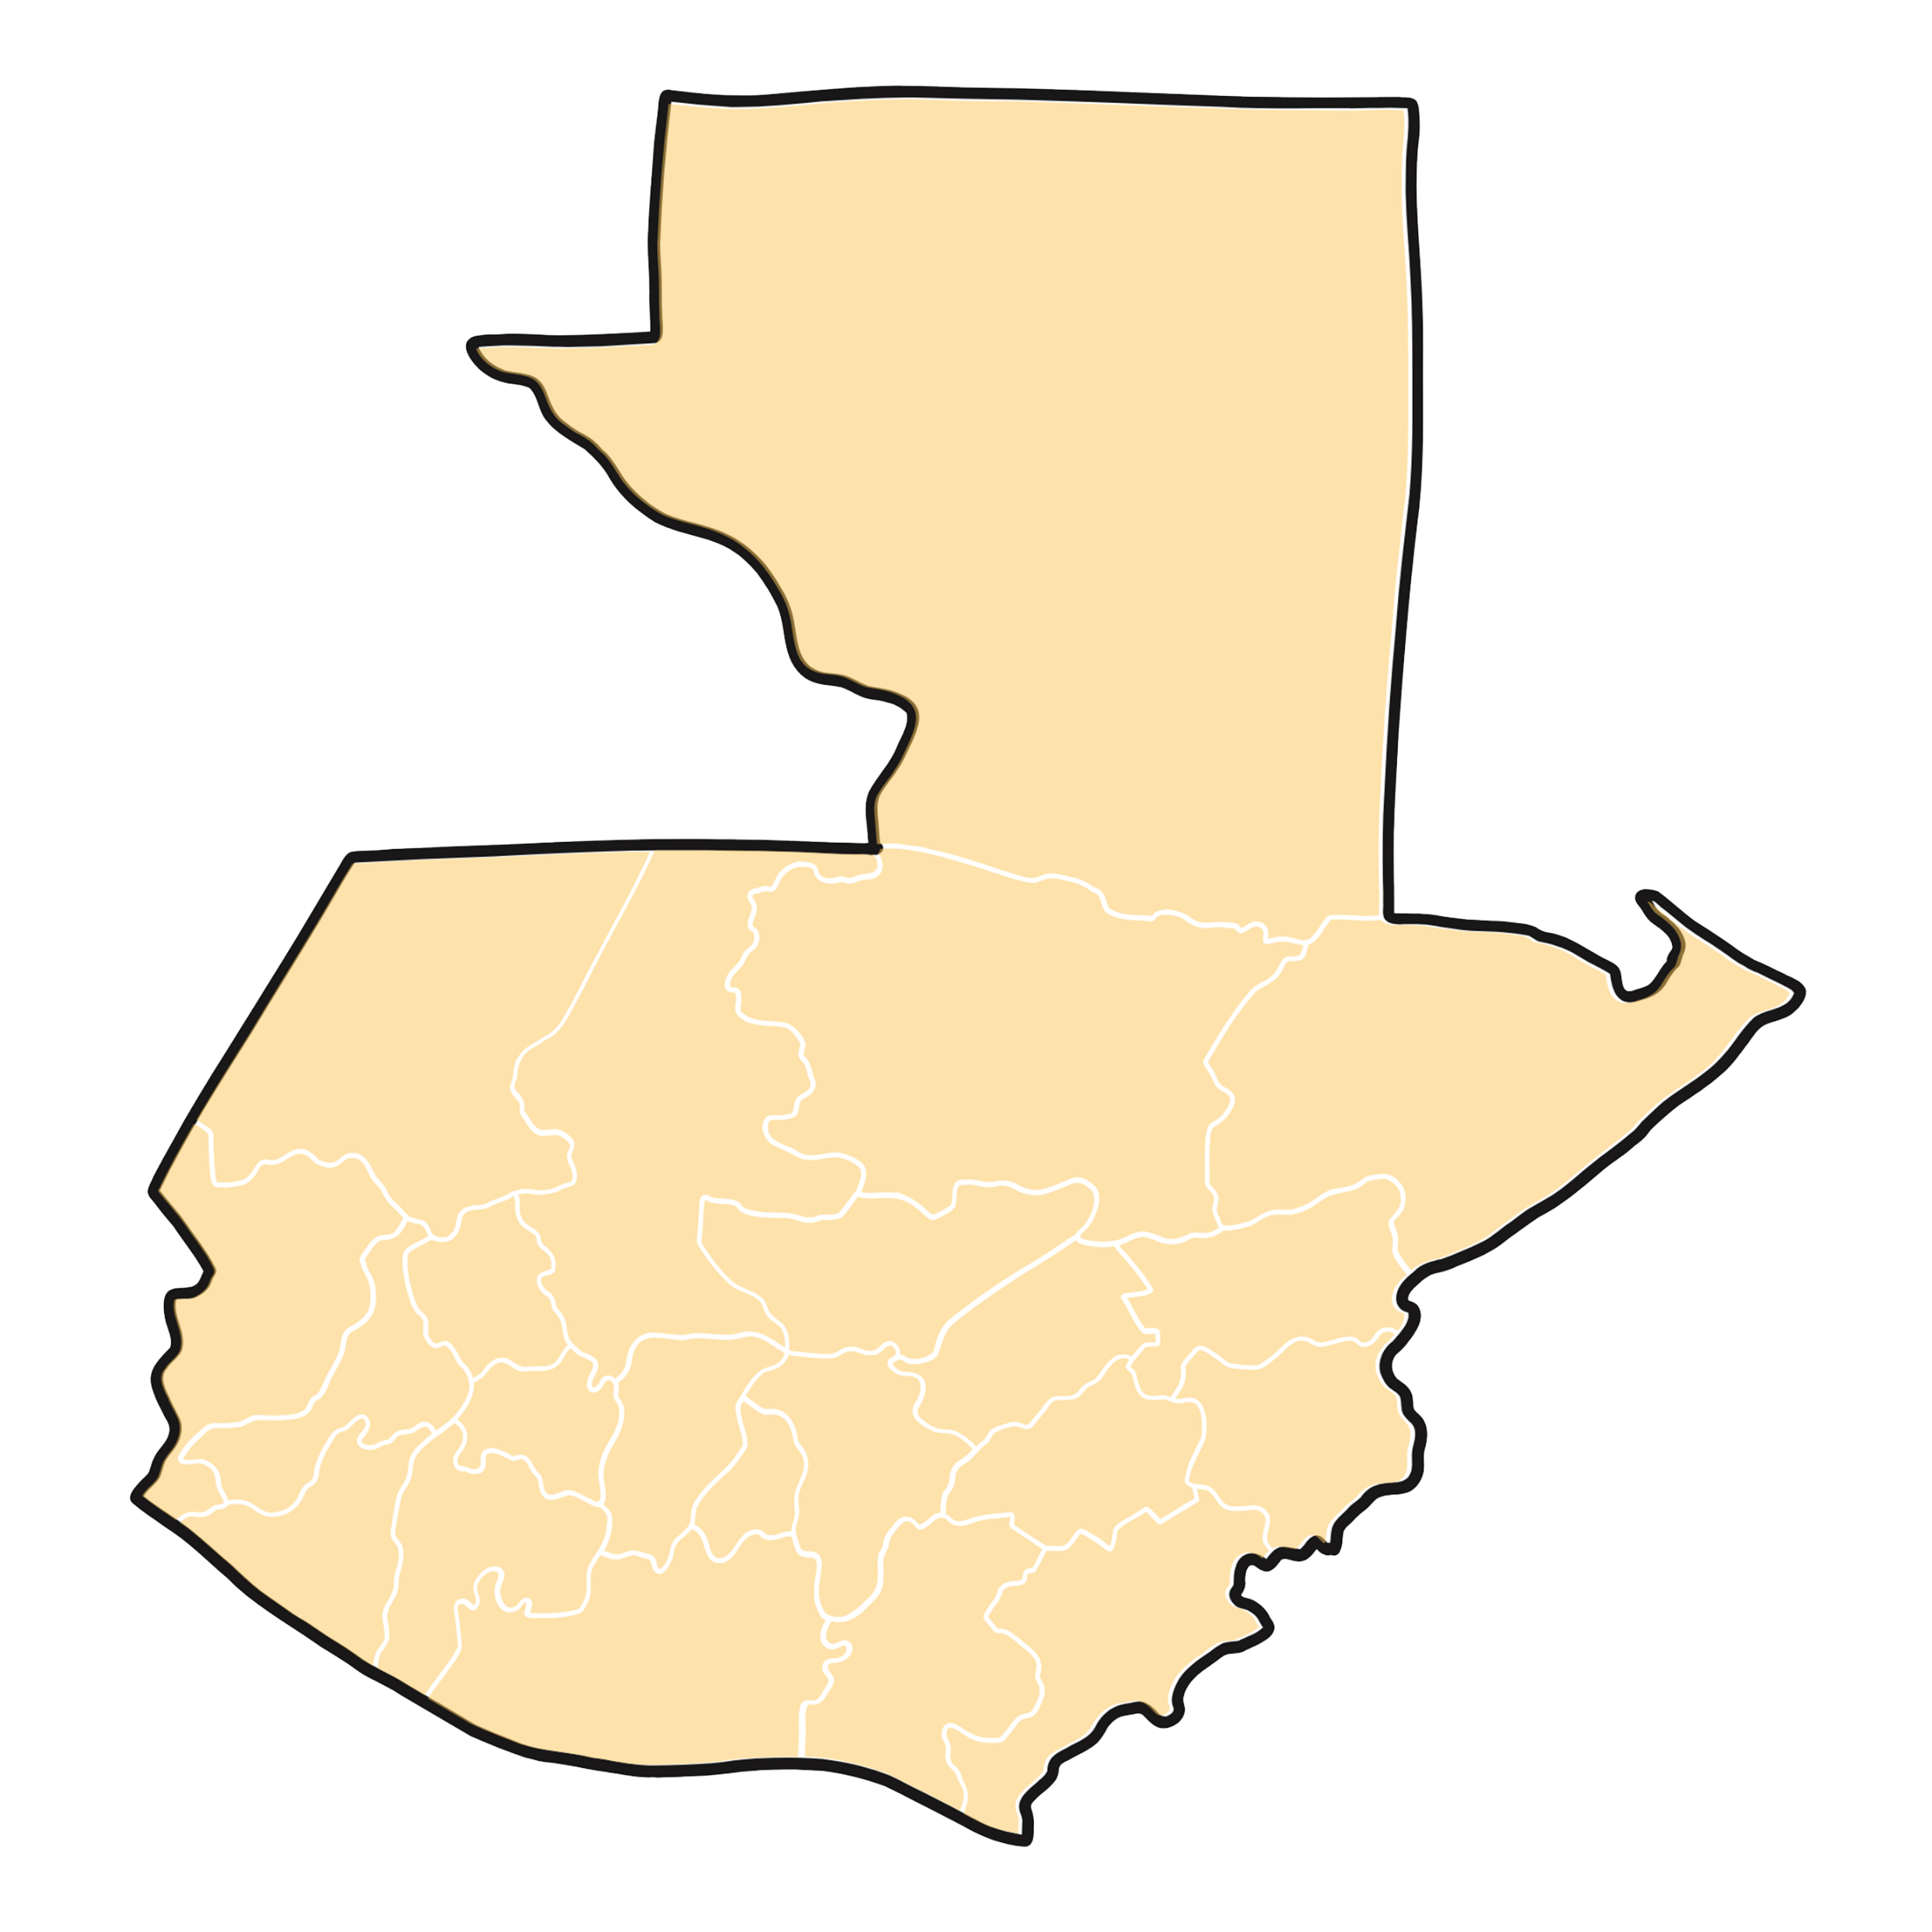
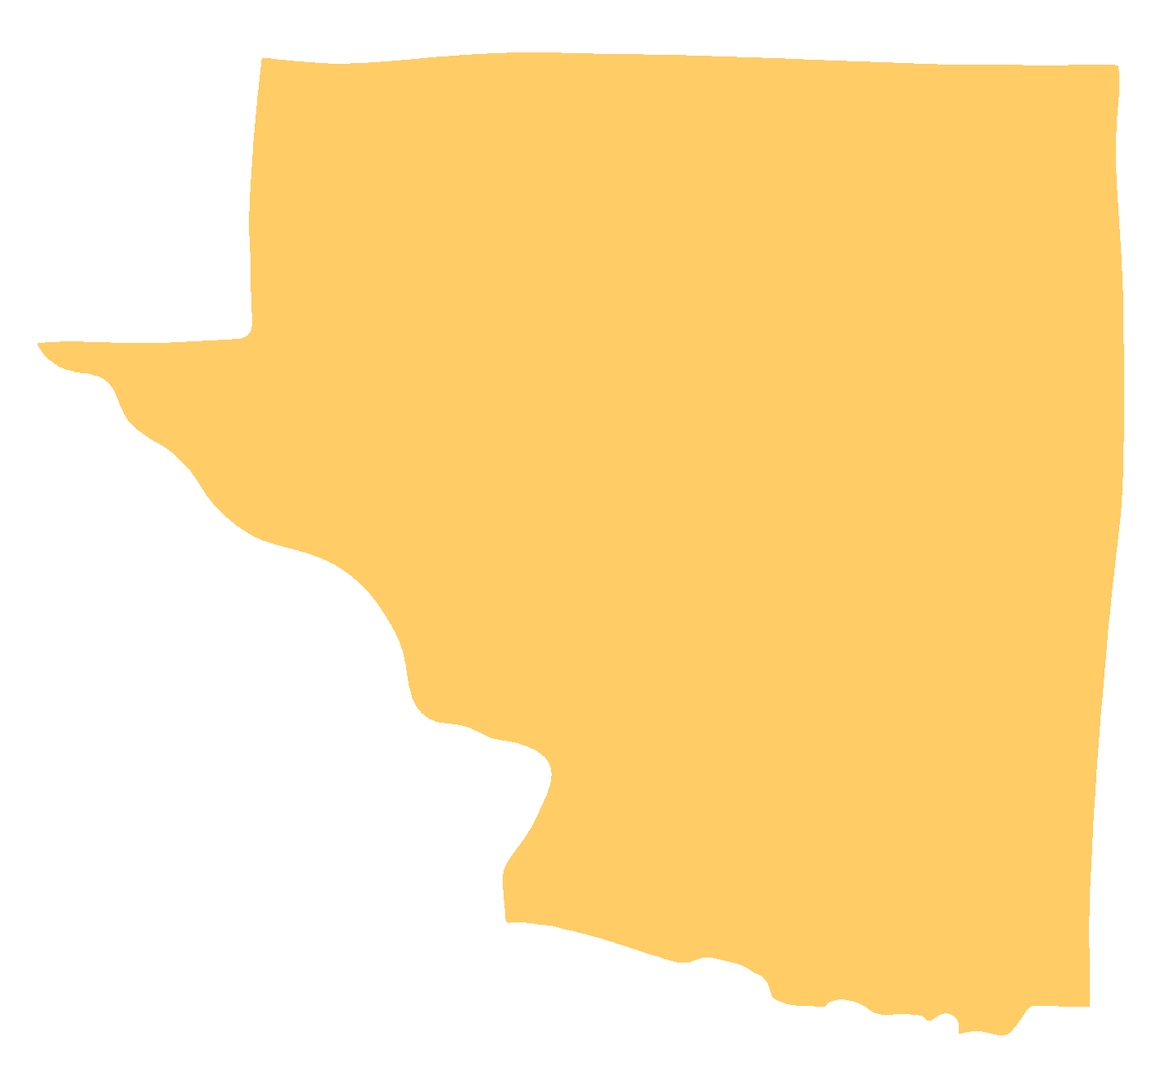
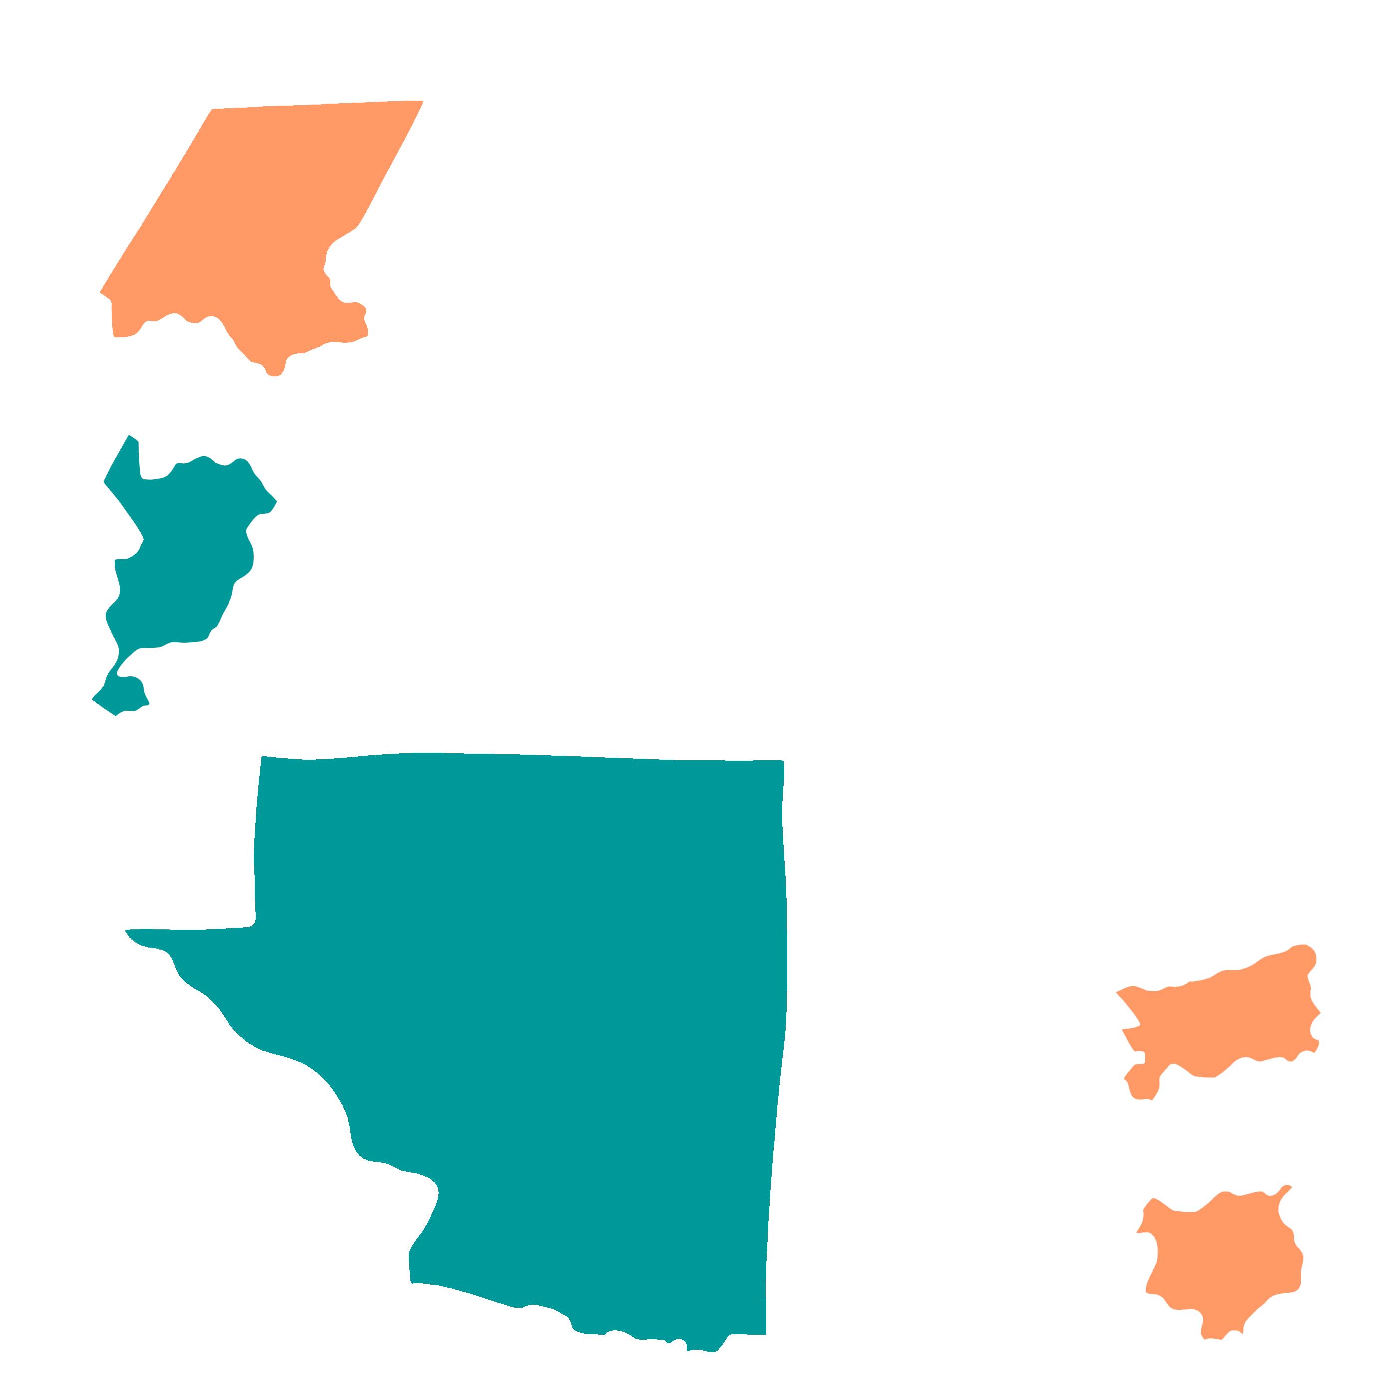
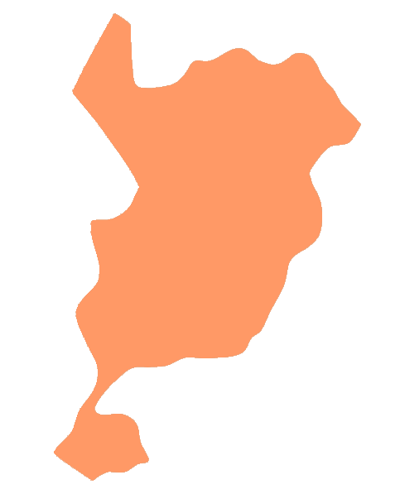

Mapa de Guatemala
¿Dónde
trabajamos?
Petén
Huehuetenango
San Marcos
Zacapa
Áreas de acción
Áreas de intervención
Chiquimula
Contexto: Guatemala se ubica dentro de los países con mayores niveles de desigualdad y pobreza en la región centroamericana. El país debe enfrentar grandes retos.
Qué hacemos en Guatemala : Acompañamos el desarrollo territorial focalizado en la infancia, la adolescencia y la juventud, como protagonistas y emprendedores capaces de transformar su propia vida, a través de la transición de la escuela al trabajo y cuidado del entorno con énfasis a mitigar los efectos del cambio climático y la conservación del ambiente. Promovemos la equidad de género y el reconocimiento de los pueblos indígenas como motor de desarrollo.

Slide 8




Nuestros Programas de Acción
2023 -2025
Cambio climático y
desarrollo sostenible
Nexus
Humanitario – Desarrollo - Paz
Oportunidades y Redes
Cambio y Desarrollo
Nexus
Generación de nuevas
oportunidades y redes
de solidaridad
Generación de nuevas oportunidades y Redes de Solidaridad
Cambio climático y
desarrollo sostenible
Nexus
Humanitario - Desarrollo - Paz
Lógica de intervención

Slide 9
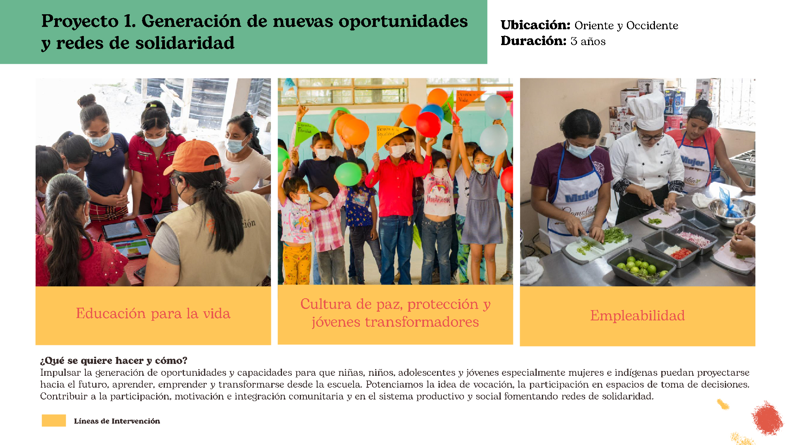
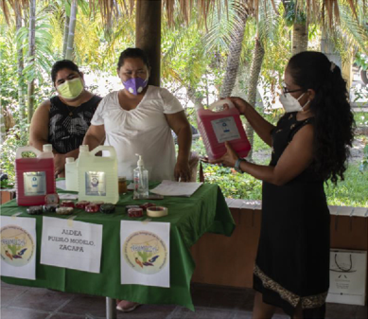

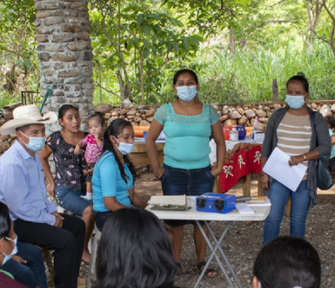
Generación de Nuevas Oportunidades y Redes
de Solidaridad
Ubicación:
Oriente y Occidente
Duración: 3 años
Educación para la vida
Emprendimientos
¿Qué se quiere hacer y cómo?
Impulsar la generación de oportunidades y capacidades para niñas, niños, adolescentes y jóvenes especialmente mujeres e indígenas para que puedan proyectarse hacia el futuro, aprender, emprender y transformarse desde la escuela.
Potenciamos la idea de vocación y la participación en espacios de toma de decisiones.
Contribuir a la participación, motivación e integración comunitaria y en el sistema productivo y social fomentando redes de solidaridad.
¿Con quién lo hacemos?
ASEDECHI Y ACODIHUE
Fondos externos asegurados:
BMZ
Empleabilidad
Fondos externos estimados: sector privado vinculado a la empleabilidad y emprendimiento, USAID, FUNDESA, CONJUVE, SENACYT, AGExport, ACODIGUA, MINDEC, Cámara de Comercio, Grupos Gestores, BMZ, Cooperación Alemana, Unión Europea, Sistema financiero en general, Asociaciones y Cooperativas, UK
Productos financieros inclusivos

Slide 10

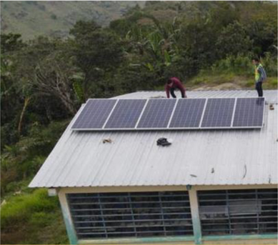
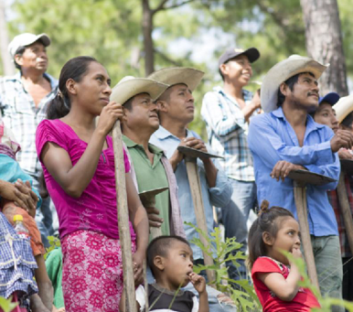
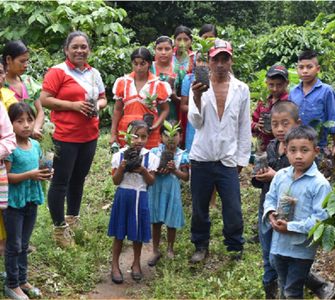
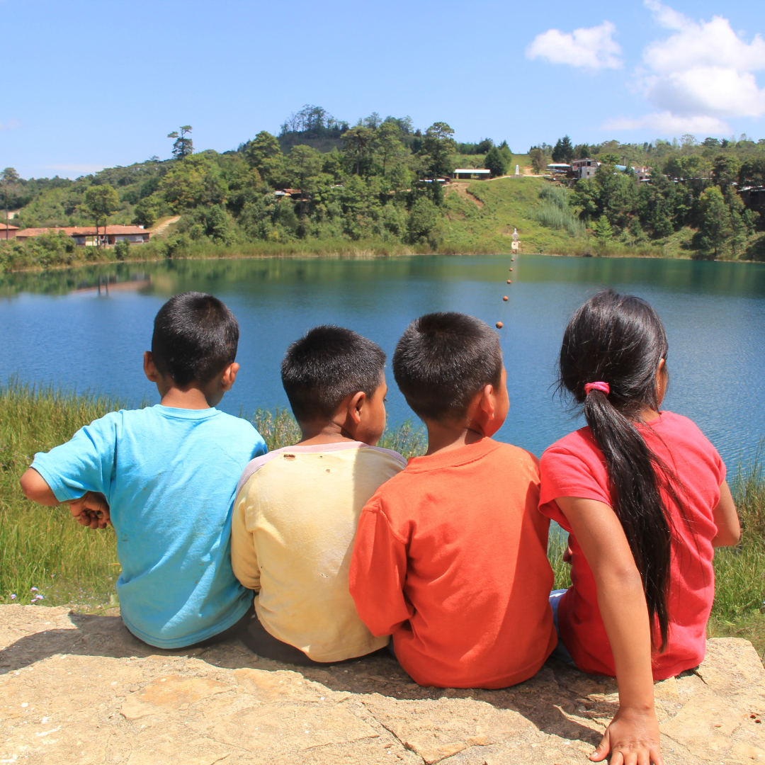
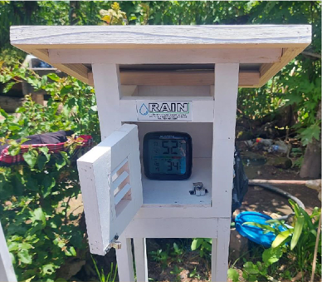
Cambio Climático y
Desarrollo Sostenible
Ubicación:
Trifiño, Petén y
Huhuetenango
Duración: 3 años
Desarrollo económico sostenible y biodiversidad
Energías alternativas
¿Qué se quiere hacer y cómo?
De forma transversal a los programas que se desarrollarán se liderarán acciones para implementar energías alternativas, desarrollo económico sostenible y biodiversidad., gobernanza territorial y gestión ambiental bajo una estrategia de alianza público-privada.
Se incorporará un componente de investigación e innovación con el apoyo de la academia para generar evidencia.
En este programa se fortalecerán a gobiernos locales, comunitarios y población rural para el abandono de prácticas que tienen impacto negativo en el ambiente y los recursos naturales.
Se articulará e integrará la participación de grupos asociados a cadenas de valor con financiamiento verde.
¿Con quién lo hacemos?
Propetén, ACODIHUE, Defensores de la Naturaleza, ASEDECHI
Fondos externos asegurados: AACID
Gobernanza territorial y gestión ambiental
Investigacion e Innovación
Fondos externos estimados: BID, Universidades, Senacyt, KFW, Fondo Verde, USAID, sector privado, Corporación Taiwanesa

Slide 11

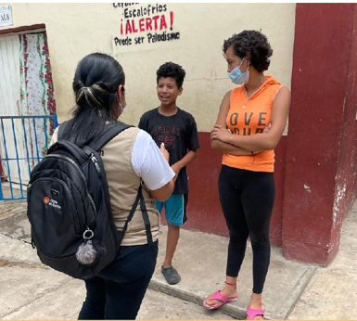
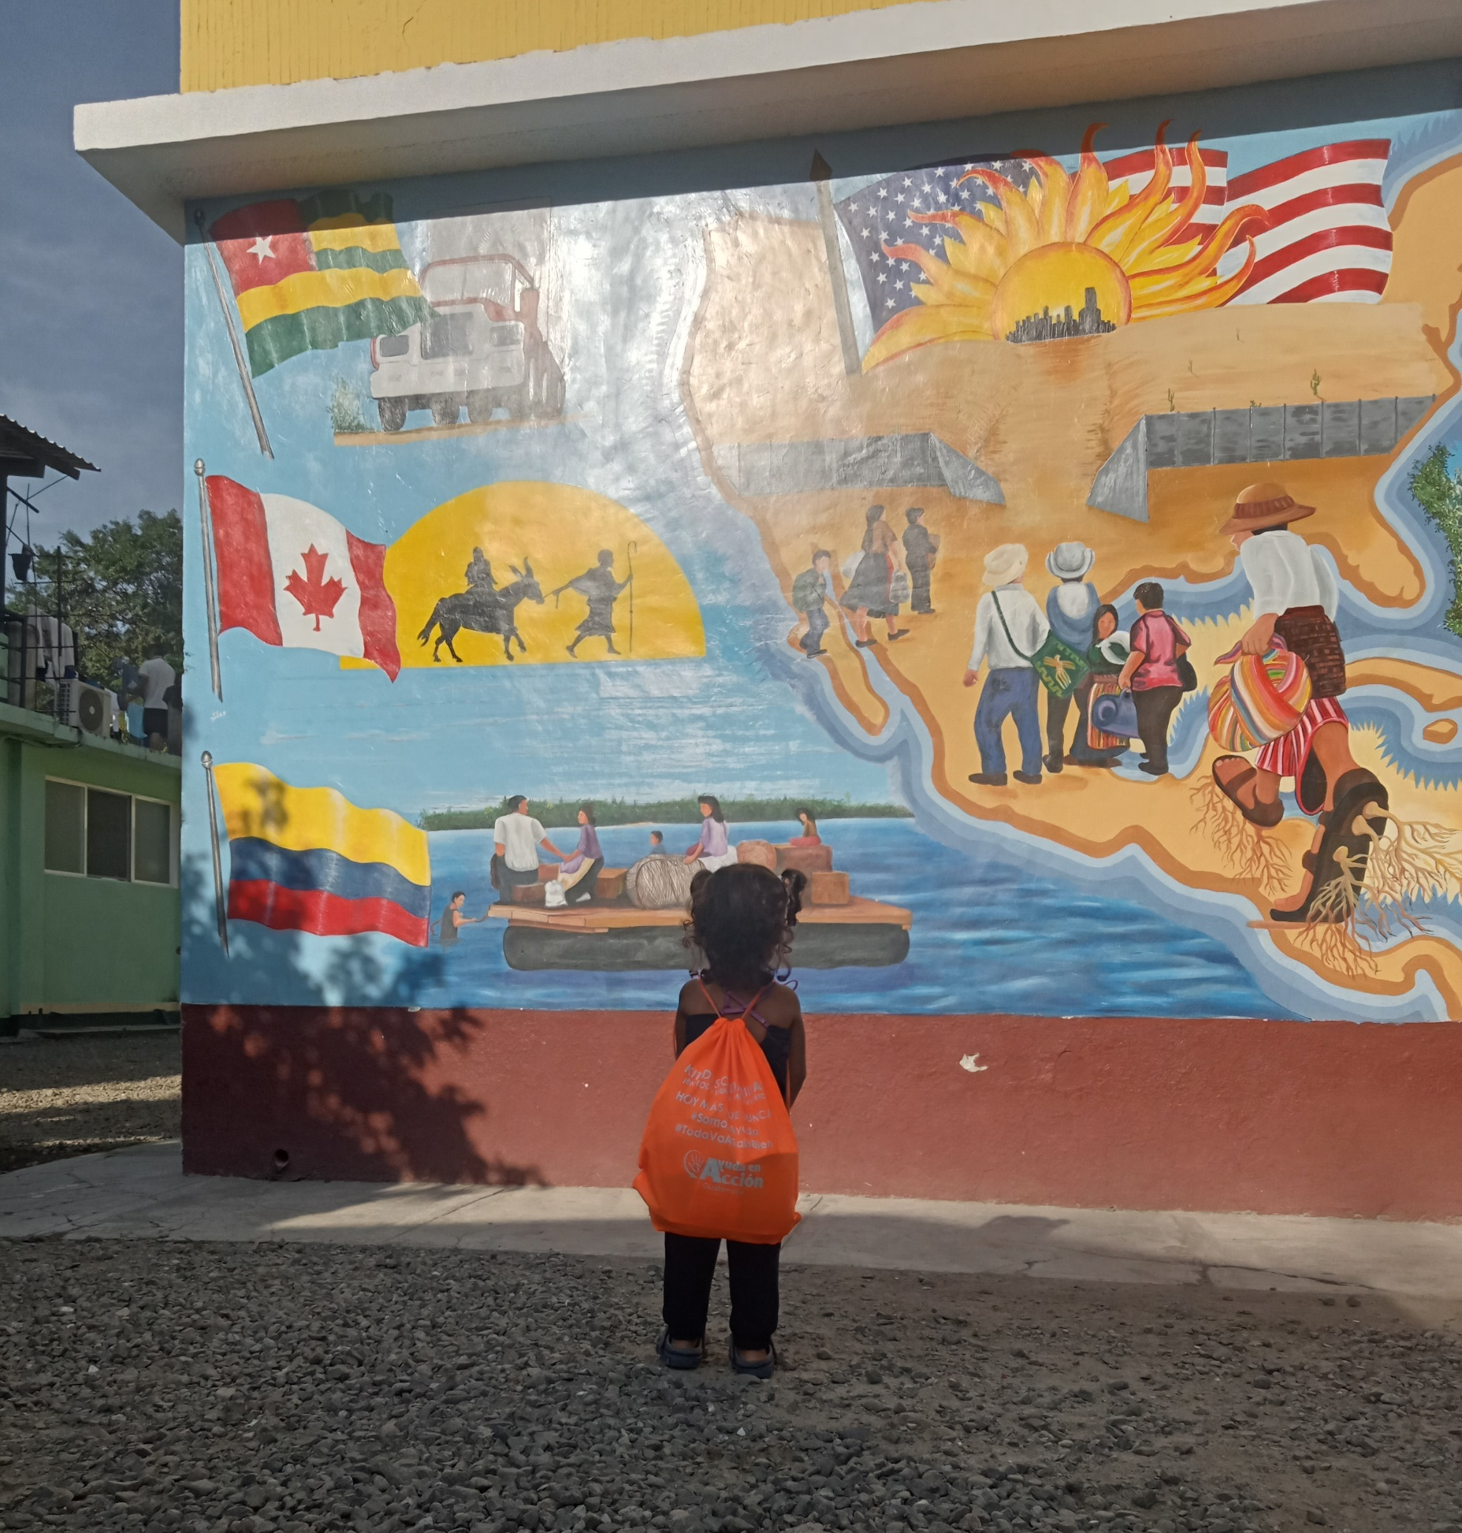
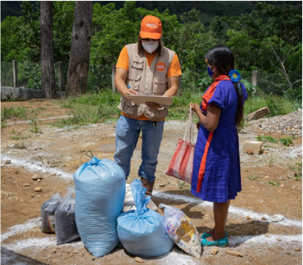


Nexus
Humanitario – Desarrollo - Paz
Ubicación: Oriente, San Marcos y Huehuetenango
Duración: 3 años
¿Qué se quiere hacer y cómo?
Fortalecer actores en los territorios sobre: a) Respuesta humanitaria centrada en las personas; b) Fortalecimiento de capacidades territoriales y redes de solidaridad y c) Acciones enfocadas en prevención del riesgo y eventos súbitos.
En cuanto a acciones de índole humanitario centrado en personas en riesgo tanto en el marco nacional como en la dinámica migratoria internacional (sobre todo irregular) se prioriza ser un ente de referencia para la promoción de la integración de la atención y promover estrategias que faciliten la información para la derivación y visibilidad de la atención y servicios de forma integral para la población en movilidad.
¿Con quién lo hacemos?
Casa del Migrante en Tecún Human y Pastoral de Movilidad Humana (PMH)
Fondos externos asegurados: ---
Migración
Respuesta humanitaria centrada en las personas
Fondos externos estimados: ---

Slide 12


Somos parte de Alliance2015
Alianza de 8 ONGs europeas movidas por los valores europeos como la defensa de los derechos humanos, la solidaridad y la tolerancia.
Presentes en 89 países, trabajamos juntos para obtener, de forma más eficiente, mejores resultados y generar un mayor impacto, aumentando la transparencia y rendición de cuentas en nuestros proyectos.
Impactamos de forma positiva en la vida de 56 millones de personas gracias a esta alianza que nos permite disponer de una mejor infraestructura, generar conocimiento compartido y tener un mayor alcance. Juntas destinamos 1.018 millones de euros a proyectos que buscan la reducción de la pobreza, contribuir a la resiliencia de las comunidades, dar una respuesta efectiva antes emergencias humanitarias e influir en las políticas europeas de cooperación al desarrollo y asistencia humanitaria.

Slide 13











Transparencia y rendición de cuentas
La Transparencia es el principio básico que rige nuestra gestión interna, asegurando las buenas prácticas y promoviendo la eficiencia y eficacia en el logro de los objetivos de nuestra misión.
Somos miembro de honor de la World Compliance Association con el fin de promover y visibilizar nuestro esfuerzo por integrar en nuestro modelo de gestión mecanismos de seguimiento de los riesgos a los que estamos expuestos, con el fin último de buscar la máxima calidad en nuestra intervención.
Somos transparentes. Nos avalan:
Somos miembros de:
Nuestras cuentas son auditadas por
Nuestras cuentas auditadas son depositadas en el Protectorado
También rendimos cuentas a

Slide 14


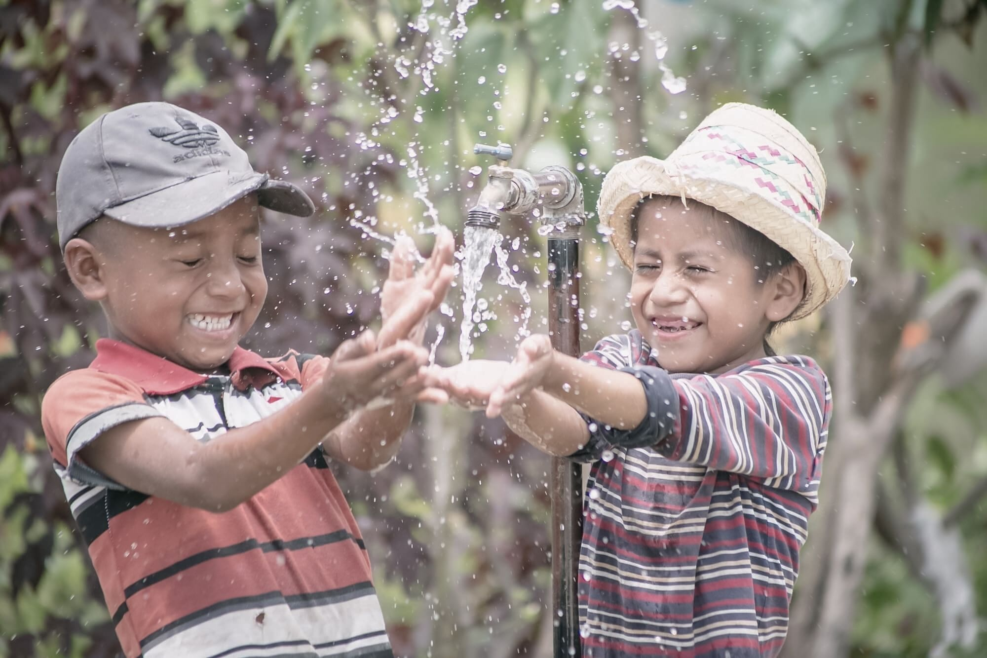






¡Contáctanos!
agaytan@ayudaenaccion.org
www.ayudaenaccion.org
@ayudaenaccion

Slide 15
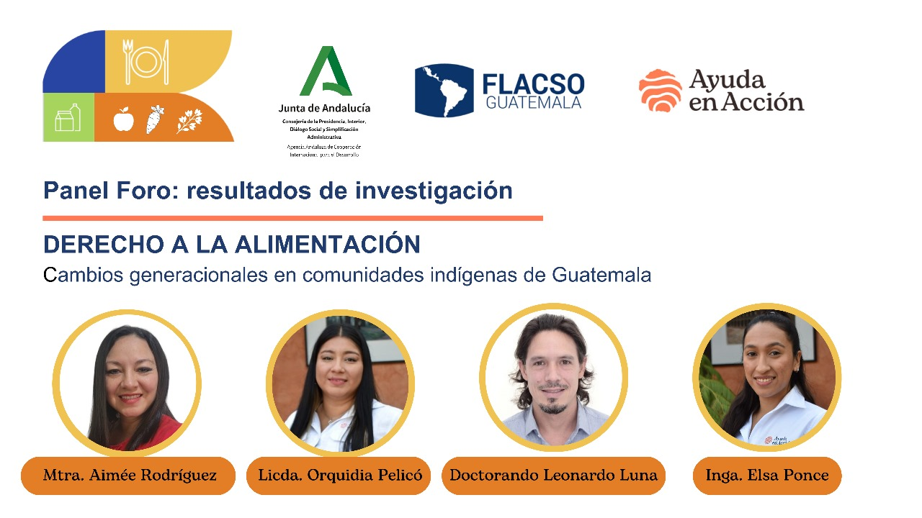

Slide 16


Los patrones de crianza, las prácticas alimentarias y su impacto en la desnutrición crónica de Guatemala
Estudio Antropológico

Slide 17
Datos generales de la investigación
Objetivo: Analizar los patrones de crianza y las prácticas alimentarias existentes en Huehuetenango, Quiché y Alta Verapaz para determinar su influencia en la desnutrición crónica.
Metodología: Investigación cualitativa, estudio de caso por máximas similitudes seleccionados por un muestreo de casos tipo (municipios con altas cifras de desnutrición crónica y accesibles).
Entrevistas a actores clave, ancianos, madres, COCODE, líderes y lideresas, tenderos, comadronas.
Observación participante (2 familias por comunidad con niños de entre 6 meses y 2 años y medio de edad).
Muestra: San Juan Atitán (Huehuetenango), Chichicastenango (Quiché), San Cristóbal (Alta Verapaz), se visitaron 2 comunidades por municipio.

Slide 18


¿Qué patrones de crianza existen en las comunidades que pueden influir en la desnutrición crónica?
Atención durante el embarazo
Embarazos no planeados
No se realizaron chequeos previos
No tomaron ácido fólico
Pasaron varios meses antes de recibir atención médica o comadrona
Atención con comadronas (66%)
No se realizaron exámenes ni ultrasonidos

Slide 19
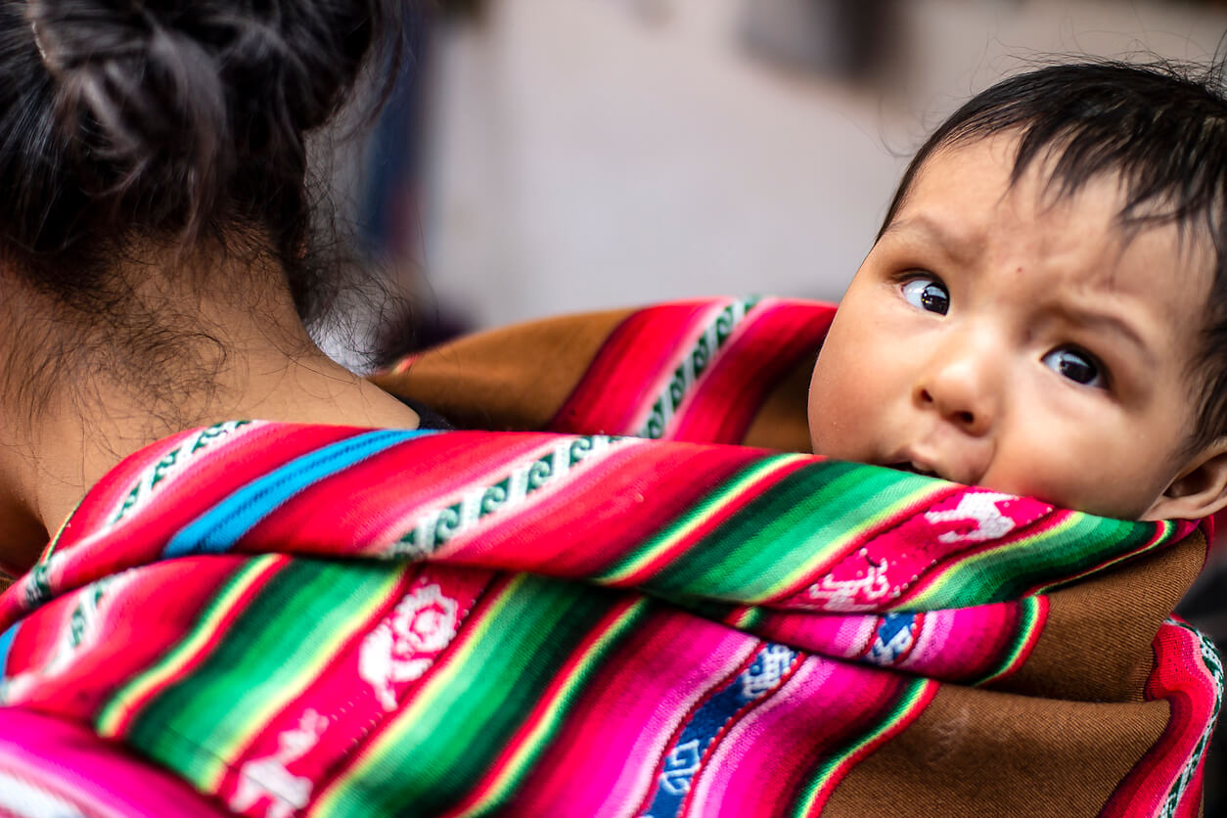
Cuidado posnatal
Se quedaron en cama 40 días
No realizaron ningún tipo de ejercicio moderado
La alimentación se basó en bebidas calientes
No pueden tomar agua ni bebidas frías
No pueden caminar descalzas o con calcetas

Slide 20
El paso de la lactancia materna a la alimentación complementaria
Alimentación complementaria
La mayoría le ha dado lactancia materna
Desnutrición: Iniciaron con algunas semanas de nacidos
La lactancia materna se prolonga más de los 2 años recomendados por FAO
Solo comen 2 o 3 veces al día (no incluyen meriendas)
Iniciaron la alimentación complementaria a los 8 o 9 meses (6 meses recomendado)
Iniciaron la alimentación complementaria antes de los 4 meses.
Papillas gruesas no líquidas (dan licuadas)
Iniciaron a los 6 u 8 meses frutas y verduras (no alimentos sólidos)
No se mezclan diversos alimentos
Ofrecen los alimentos solo una vez

Slide 21
Aspectos observados que dificultan la alimentación de niños y niñas
Hábitos de higiene y cambios en la alimentación
Los adultos no comen en mesas, comen sentados en bancos o sentados en el suelo y sostienen el plato con las manos o sobre las piernas
Los niños y niñas no tienen su propio plato ni cuchara y las madres los alimentan con sus manos.
Se les da el mismo tiempo para que coman que a los adultos y por la edad son más lentos y distraídos.
No se les presta atención durante la comida, no se les alienta a comer.
Debe haber un control del agua durante las comidas (un niño/a sediento come menos) y las madres no dan ninguna bebida
Los niños/as deben comer cuando tienen hambre y no precisamente en los tiempos de comida de los adultos.
Las madres y niños/as tienen hábitos de higiene, lavado de manos
Consumen agua hervida
Tienen ventas de carnes y embutidos y no se limpian los espacios
Los animales domésticos están sueltos por la casa y contaminan con heces la cocina
Han aumentado las tiendas de barrio, las remesas y han influido en el consumo de productos procesados
Cuando existen más recursos económicos consumen más alimentos procesados

Slide 22
¿Qué elementos pueden prevenir la desnutrición infantil?
Capacitaciones a madres de familia
Alimentación complementaria (edad, consistencia, variedad, preparación de mezclas, aceptación de la comida).
La forma en la que deben alimentarse los niños y niñas (velocidad, momento de comida).
Capacitaciones comunitarias
Formación en alimentación saludable, consumiendo alimentos de la comunidad.
Capacitaciones a líderes y lideresas y personal del Estado
Realizar capacitaciones de salud y nutrición a las comadronas y ancianas de la comunidad.
Estimulación temprana para apoyar a los niños y niñas en diversas etapas.
Concientizar acerca de la limpieza, higiene, contaminación cruzada.
Producción local que aporta nutrientes a los niños y niñas.
Realizar capacitaciones a comadronas, abuelas, mares de familia en las etapas del desarrollo infantil para identificar retrasos del desarrollo.
Capacitar a personal de puestos de salud sobre el cuidado y desarrollo infantil, alimentación complementaria con pertinencia cultural y lingüística.

Slide 23
¡Gracias por su atención!

Slide 24
Diagnóstico sobre barreras culturales y brechas de género en el disfrute del derecho a salud de mujeres Mam y Ch´orti´en contexto de covid-19, con énfasis en el acceso a programas de salud materno infantil y nutrición infantil
Marzo 2024

Slide 25
Metodología
El diagnóstico se desarrolló mediante un enfoque cualitativo, y un método etnográfico. Las actividades se desarrollaron mediante una metodología participativa, reconociendo cada una de las situaciones que caracterizan a los informantes de forma individual y comunitaria, considerando la experiencia de vida, los conocimientos, sentimientos, habilidades y vivencias de cada persona involucrada en el diagnóstico.
Temporalidad: De Marzo a junio de 2022
Cobertura: 11 comunidades (6 comunidades de los municipios de Jocotán y Camotán en Chiquimula y 5 comunidades de los Municipios de San Ildefonso Ixtahuacán y San Juan Atitán, Huehuetenango)

Slide 26
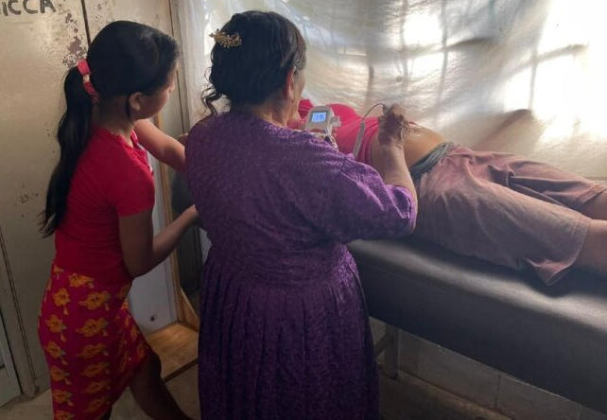
Resultados
Barreras culturales y de género en el cuidado de la salud materno infantil
Embarazo
Acceso a la información en el idioma local
- Desconocimiento
Desconfianza
Vergüenza por el contacto físico que requiere el control prenatal
Lactancia materna
Mitos de la lactancia materna
Desconocimiento de los beneficios
- Calostro
- Producción

Slide 27
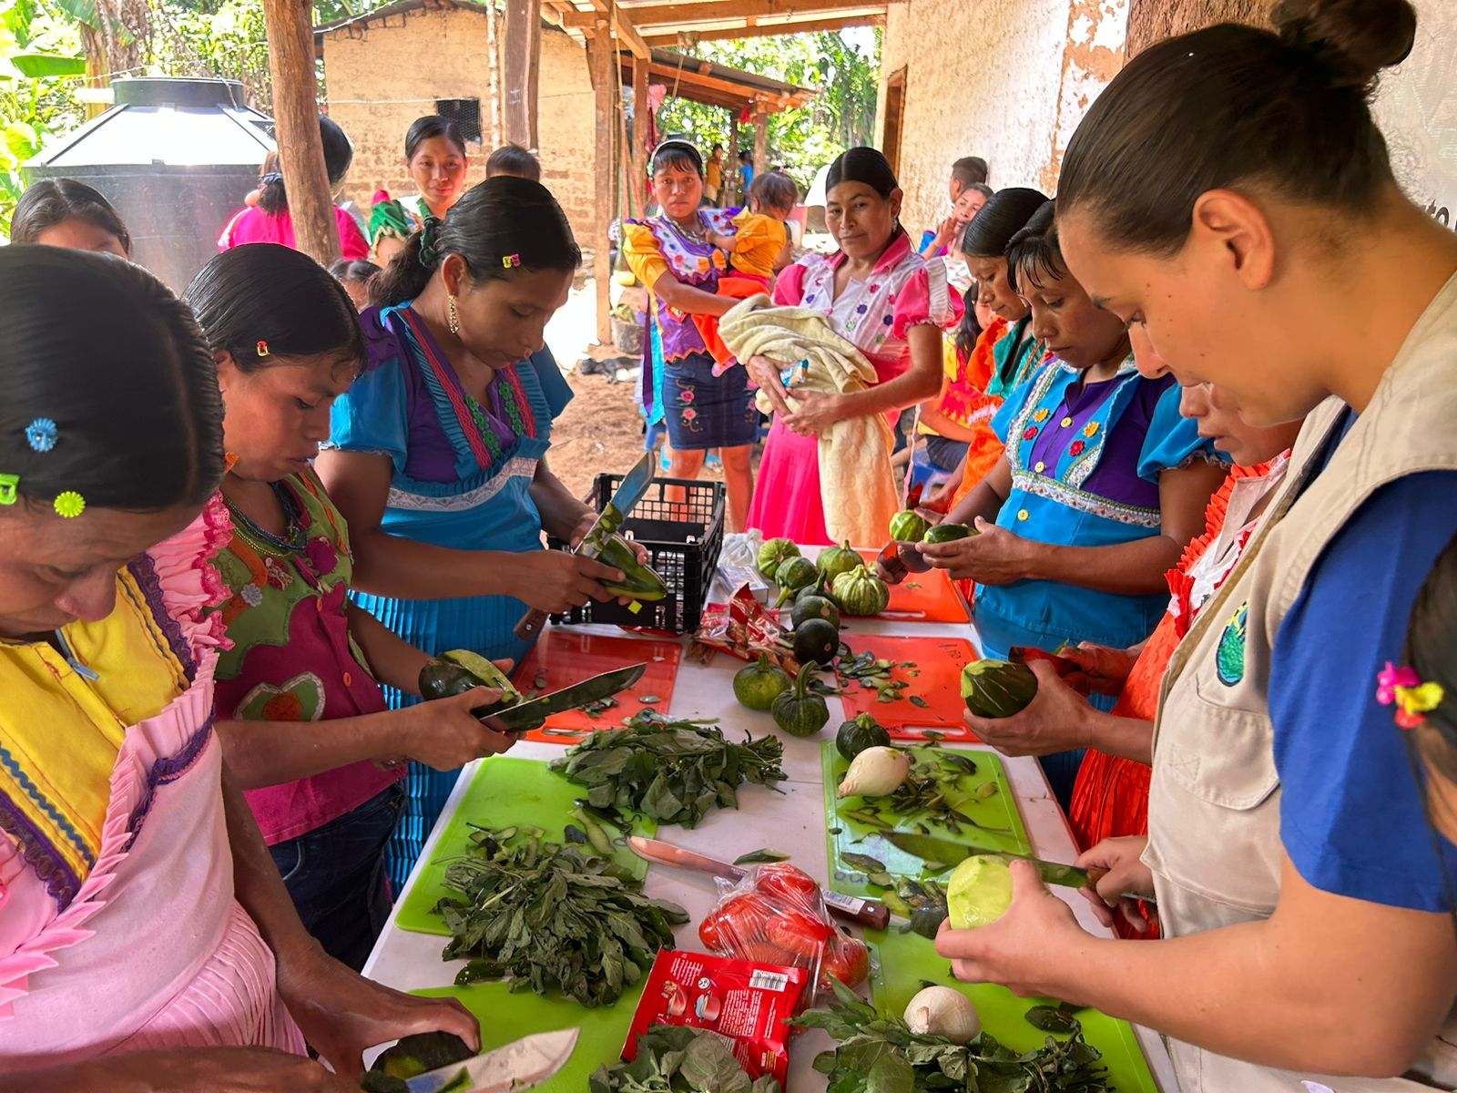
Barreras culturales y de género para la seguridad alimentaria y nutricional
Desnutrición
Consumo de alimentos variados en los niños/niñas y embarazadas
Bajo consumo de micronutrientes
S.A.N
Involucramiento de hombres en la crianza de los niños y niñas
Disponibilidad de alimentos vrs ingresos económicos en la familia

Slide 28
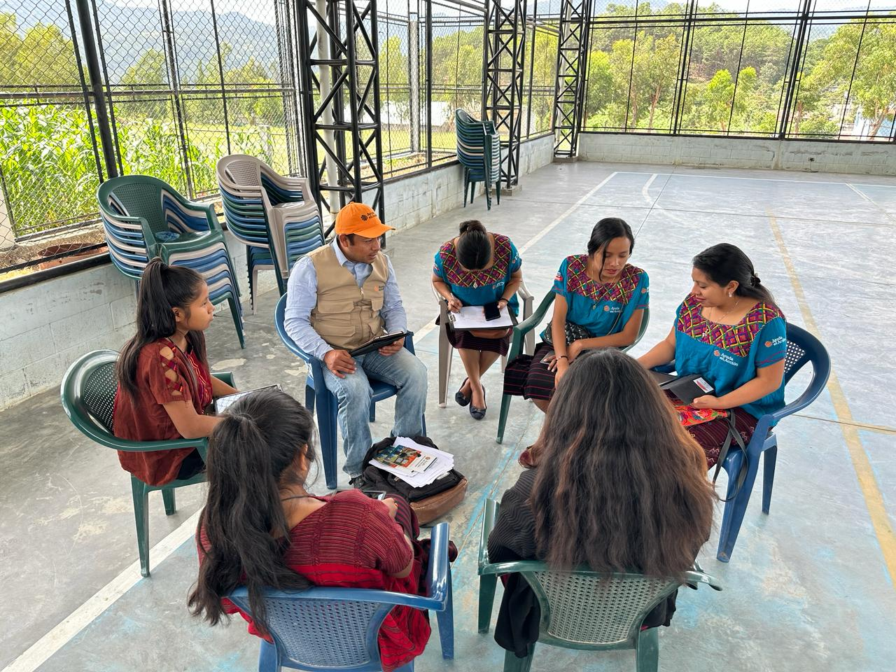
Resultados
Barreras culturales y de género planificación familiar
Planificación familiar
Desconocimiento de los métodos de planificación familiar
Aceptación del uso de métodos de planificación familiar
Educación sexual
Limitado acceso a información
La religión y machismo

Slide 29
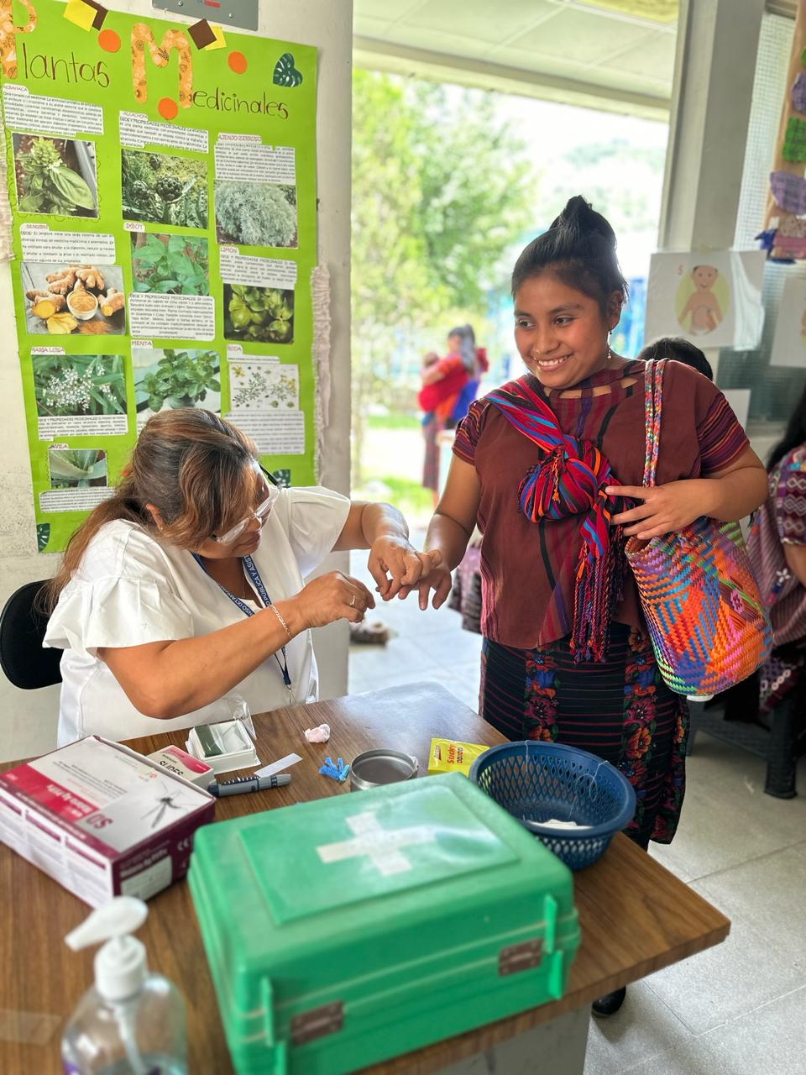
Resultados
Barreras culturales y de género en la asistencia a los servicios de salud
Acceso
Distancias largas y carga de tareas en las mujeres
Preferencia por la medicina ancestral
Atención
Falta de recursos para la atención
La comunicación asertiva entre el personal y las madres

Slide 30
Conclusiones
Las barreras de género en el cuidado de la salud materno infantil, consisten en la interiorización de los roles tradicionales de género en el que, dentro de la dinámica familiar, el hombre es el responsable del trabajo de campo y la mujer del cuidado del hogar y de los hijos e hijas, por eso es importante la promoción de nuevas masculinidades para el involucramiento de los hombres en la crianza compartida de los niños y niñas y así poder permitir mayor acceso de los servicios de salud. El rol de las comadronas en las comunidades para la reducción de las barreras culturales y brechas de género es muy importante ya que a través de ellas se transmite la información con pertinencia cultural utilizando los conocimientos ancestrales y la orientación del personal de salud para que las madres y padres de familia le brinden mejor atención a los niños y niñas.

Slide 31
Gracias

Slide 32
Sistematización de experiencia del modelo de intervención en atención de la salud materno-infantil y prevención de la desnutrición infantil crónica en contexto COVID19 con enfoque DDHH, Género e Interculturalidad.
Marzo 2024

Slide 33
Metodología comunitaria participativa
Describir la experiencia y los conocimientos obtenidos por parte de los integrantes de la Red de Jóvenes por su participación en el Proyecto Waletb'anil (Niño/a-Sano/a).
Identificar los elementos del relevo generacional en temas de salud materno-infantil y nutrición propiciados en el marco del Proyecto
Área de estudio: 11 comunidades Mam y Ch´orti´ de los Municipios de San Ildefonso Ixtahuacán y San Juan Atitán en Huehuetenango y Jocotan, Camotán de Chiquimula

Slide 34
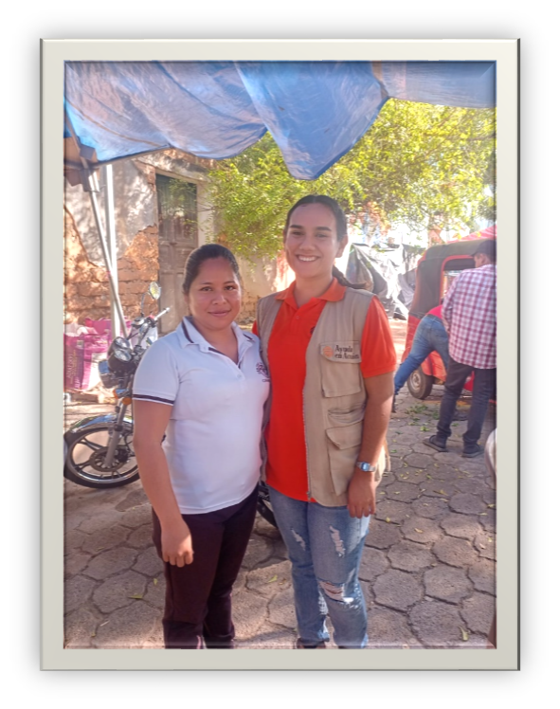
Resultados
Experiencia general de los participantes
  Trabajo articulado
  Habilidades de liderazgo
  Aprendizaje significativo
  Receptividad
Mecanismos de coordinación y movilización social
  Coordinación entre diferentes actores (comadronas, Comisión de Salud, Red de Jóvenes, centros de salud, Ayuda en Acción, ACODIHUE y ASEDECHI)
  Relación con las comunidades

Slide 35
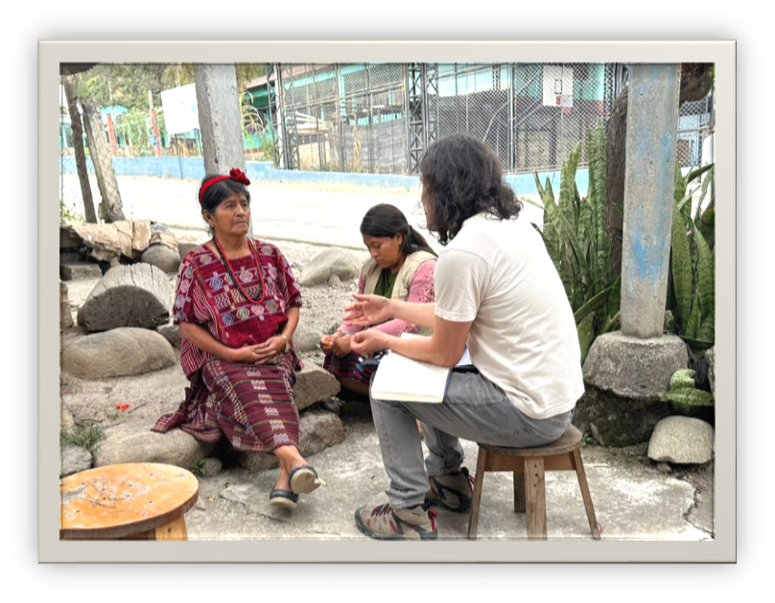
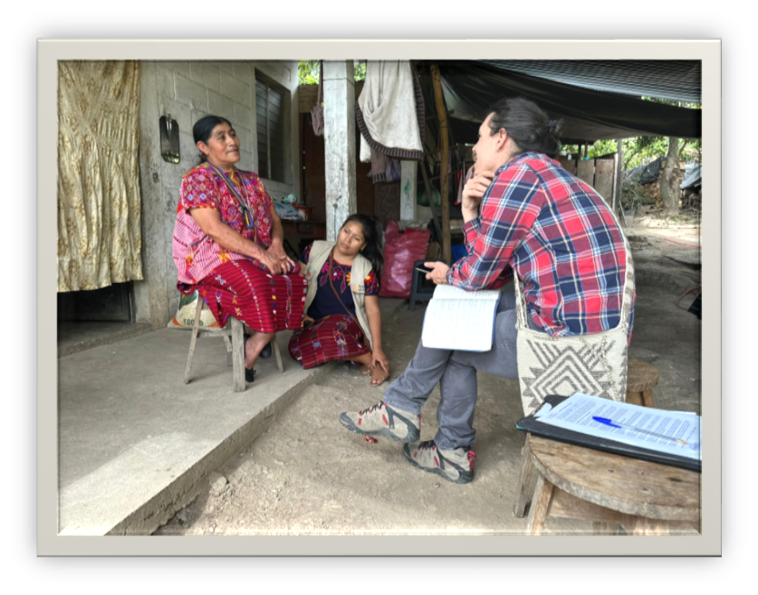
Resultados
Adquisición de conocimiento
  Aprendizaje significativo de los jóvenes sobre desnutrición y salud materno-infantil
  Cambio actitudinal (comparación de creencias culturales pre y pos)
Perspectiva de género
  Rol de los padres frente a la etapa de gestación y la crianza
  Libertad y derechos de la mujer
Enfoque intercultural
  Cuarto con pertinencia cultural
  Transición en el Centro de Salud en temas de atención con enfoque étnico
  Entrega de material de apoyo audiovisual

Slide 36
Resultados
Relevo generacional en temas de salud materno-infantil y nutrición
  Reconocimiento del liderazgo de las comadronas
  Espacio de encuentro entre las comadronas y las jóvenes
Barreras en el relevo generacional:
  Logística
  Evento íntimo y sagrado
  Responsabilidad de las comadronas
  Nivel de dificultad y responsabilidad

Slide 37
Lecciones aprendidas
Coordinación de diferentes actores
El enfoque de género contrarrestó barreras culturales
El enfoque intercultural contrarrestó barreras estructurales
El relevo generacional contribuye a la interculturalidad de los pueblos indígenas en la prevención de la desnutrición
Generación de nuevos liderazgos de jóvenes en las comunidades Mam y Ch´orti´.
Reconocimiento de los saberes y experiencias de los jóvenes y las comadronas en el rescate de los conocimientos ancestrales de los pueblos indígenas Mam y Ch´orti´.
Las redes de jóvenes permiten ampliar la cobertura de la consejería para la salud materno infantil como multiplicadores de los saberes a través de metodología participativa y abordaje en el idioma local.

Slide 38
Gracias

Slide 39




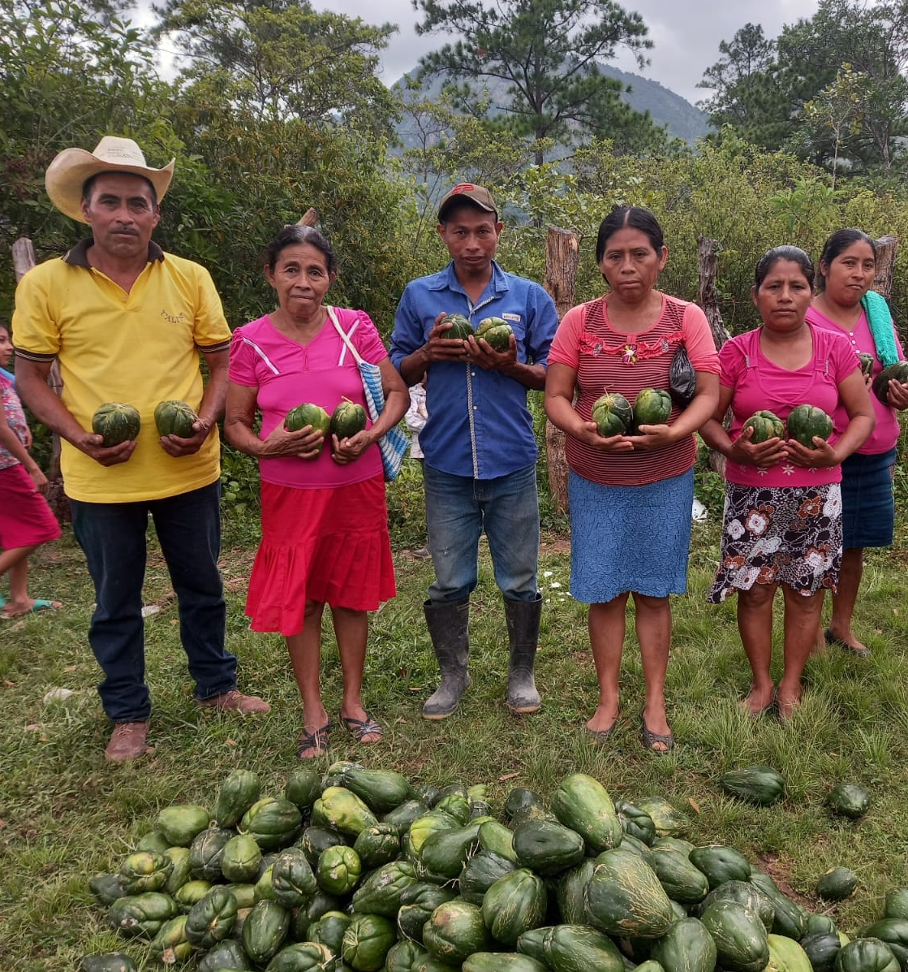
Acceso sostenible a la alimentación a través de la recuperación de alimentos autóctonos de alto valor nutricional y la adaptación de prácticas de agricultura climáticamente inteligente en la región Ch’orti’ en el marco del proyecto “Esperanza Verde”

Slide 40

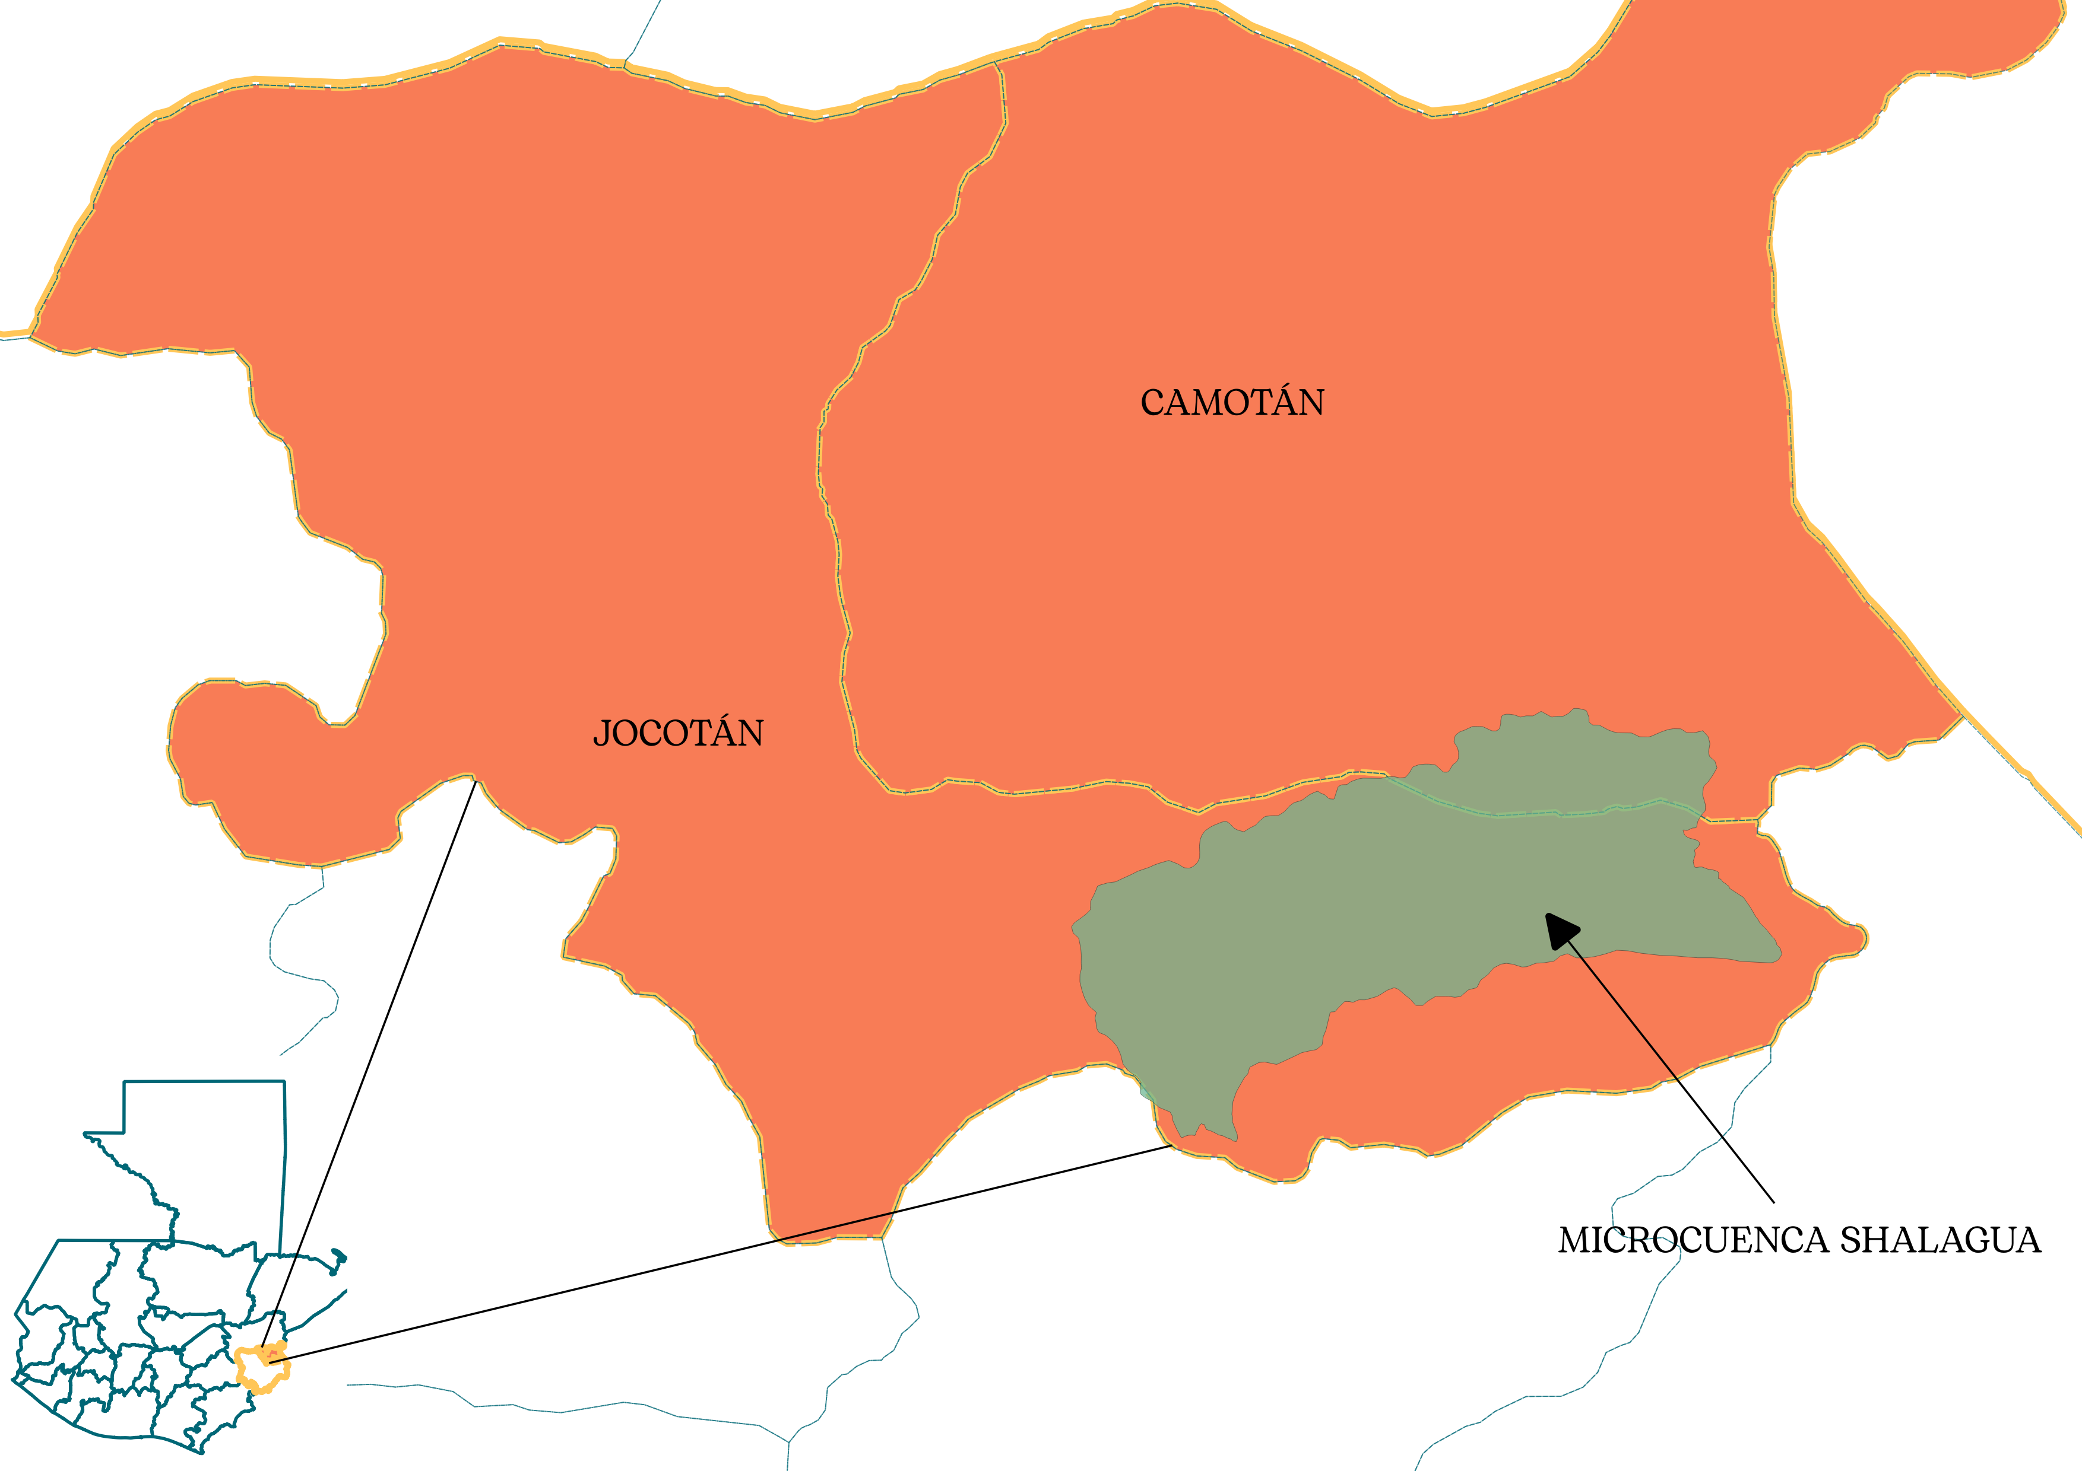
Región Ch’orti’
El departamento de Chiquimula forma parte del corredor seco de Guatemala, afectado fuertemente por períodos de sequía. La población Ch’orti’ es un pueblo indígena descendiente de la civilización Maya y que se encuentra asentada en los municipios de Jocotán, Camotán, Olopa, Quezaltepeque y San Juan Ermita ocupando el 65.5% de la población total de la región.
Entre 2014-2019 la región ocupó tasas anuales de desnutrición aguda infantil por encima del promedio nacional.
En esta región se reportan pérdidas superiores al 80% de la producción para autoconsumo, ocasionada por déficits de lluvias.

Slide 41

Metodología
300 familias Ch’orti’ consumen alimentos en cantidad suficiente y calidad aceptable, usando tecnologías de Agricultura Climáticamente Inteligente
Meta
30 centros poblados
332 (94) mujeres
371 familias
39 (6%) hombres.
Promover el uso de tecnología de agricultura climáticamente inteligente para mejorar la disponibilidad de los alimentos, reducir las condiciones de riesgo a pérdidas y rescatar prácticas ancestrales de agricultura sostenible.
Promover la ingesta de plantas autóctonas con alto valor nutricional que reduzca las condiciones de inseguridad alimentaria, mejore la calidad de los alimentos y rescatar el uso de plantas autóctonas de la región en la alimentación.

Slide 42
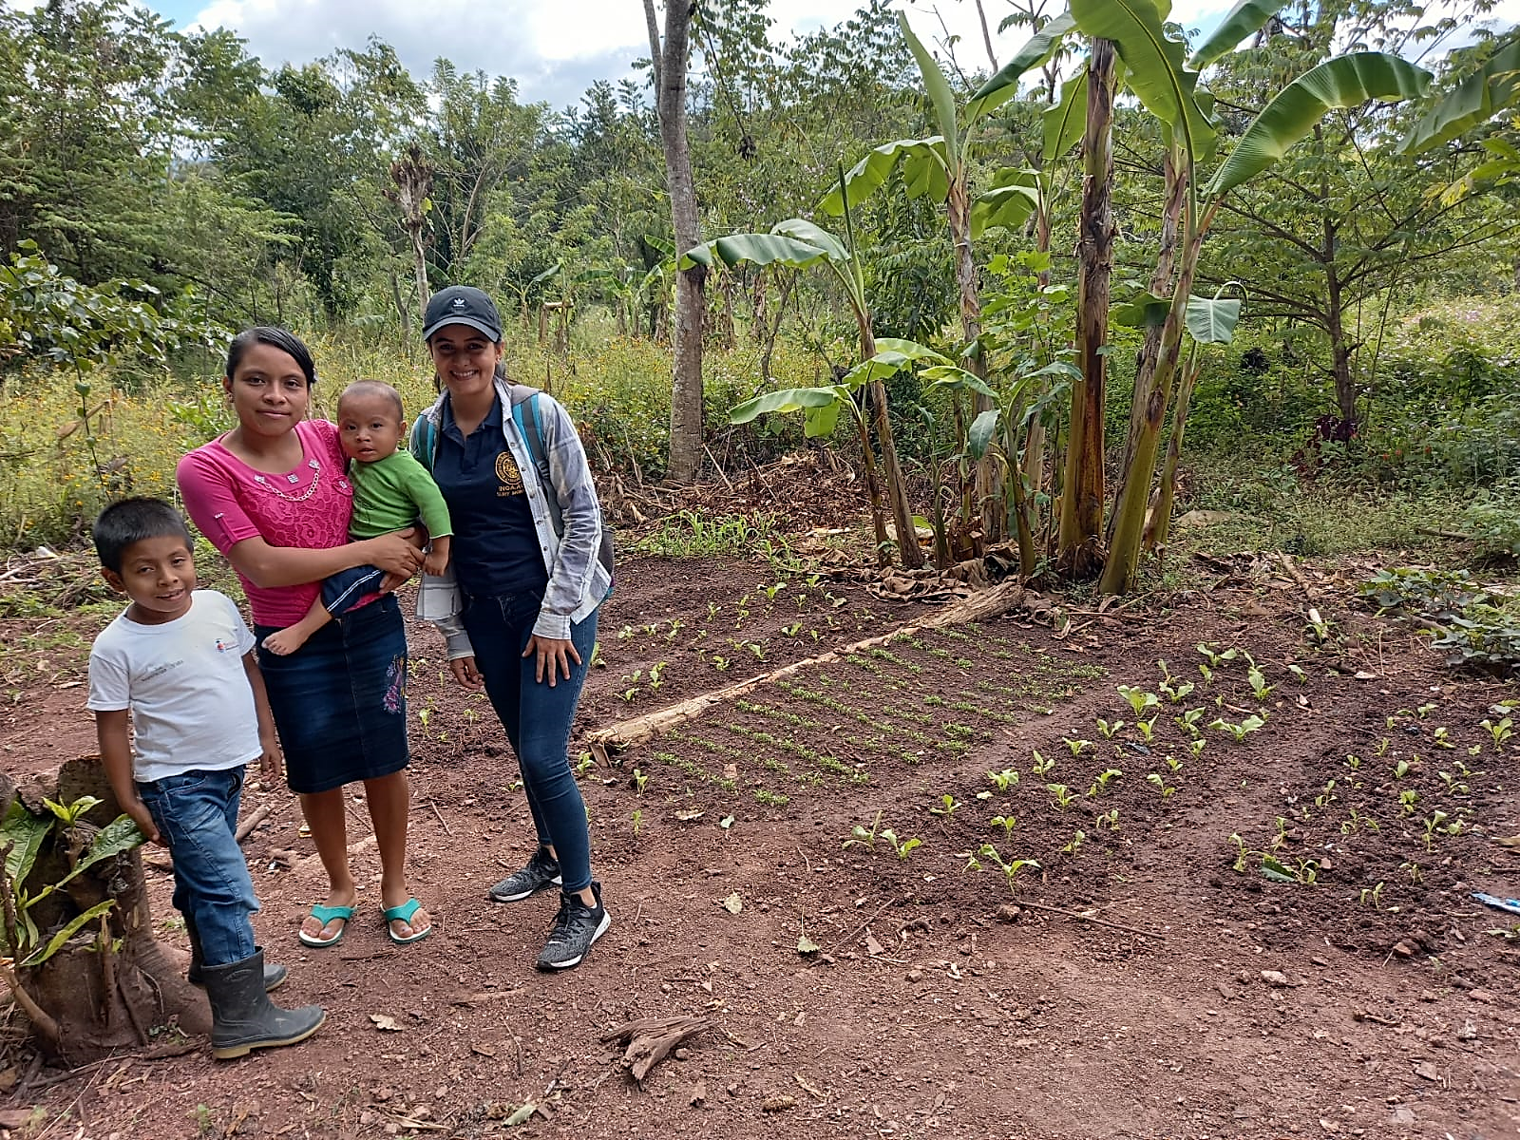
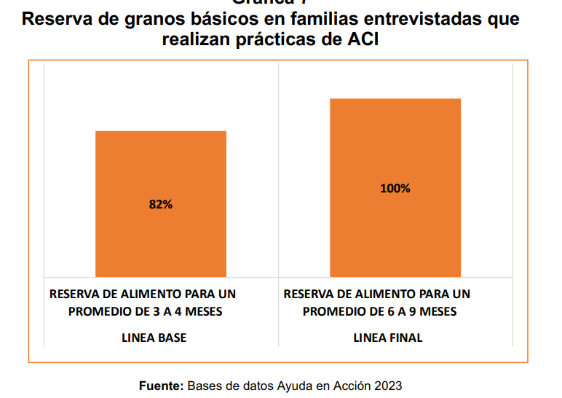
Impactos de la intervención
  Diversificación de cultivos
70% de familias con huertos con más de 5 especies de hortalizas, incluyendo las promovidas en el proyecto.
88% de familias cultivan plantas nativas
64% utilizan barreras vivas
46% realizan rotación de cultivos
  Disponibilidad de alimentos
74% de familias consumen el 100% de su producción.
52% de familias tienen reserva de alimento para 6 meses
42% tienen reserva de alimento para más de 6 meses.
97% de familias lograron cosechar maíz y frijol en los últimos 6 meses.

Slide 43
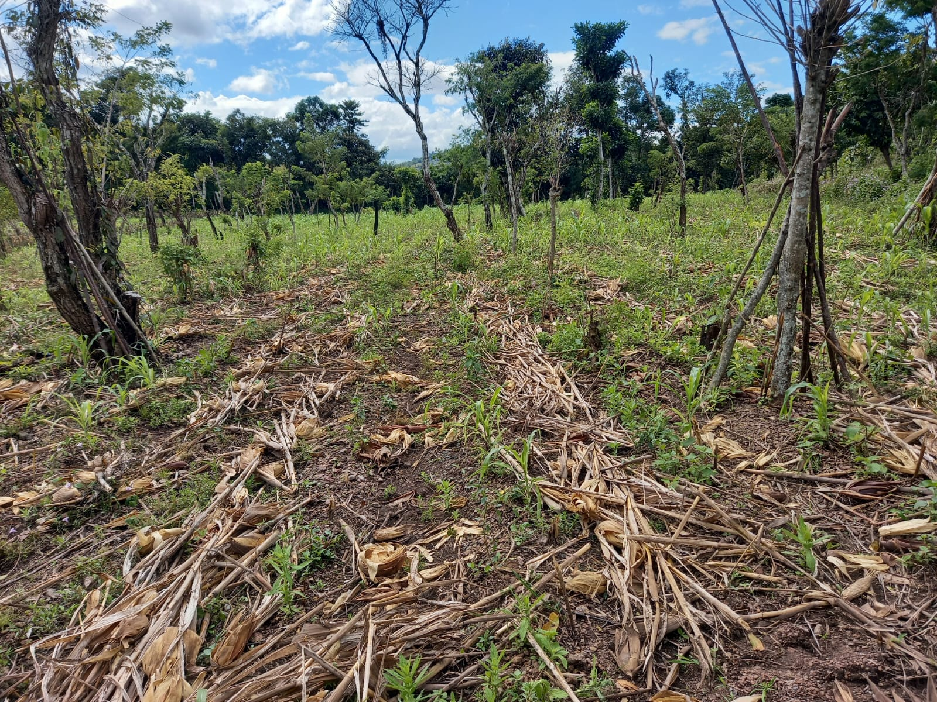
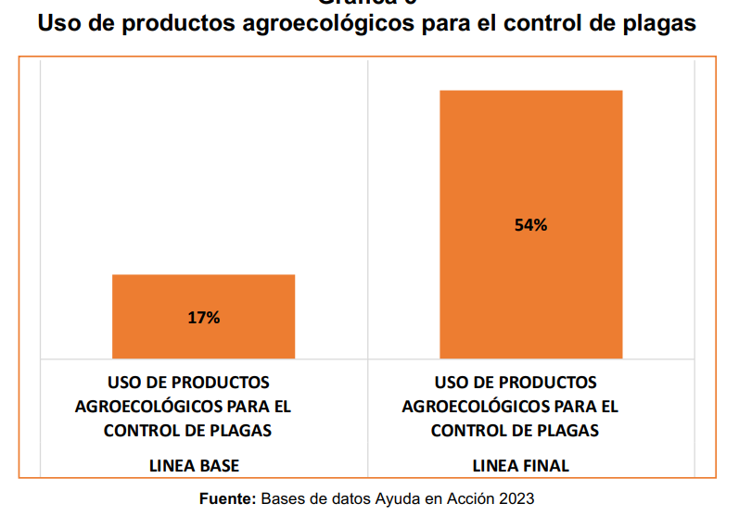
Impactos de la intervención
  Diversificación de la dieta
90% de las familias incluyen en sus dietas los alimentos producidos.
55.5% producen frutas y hierbas promovidas en el proyecto (banano, piña, yuca, chatate, chaya, hierba mora).
  Prácticas de agricultura sostenible adaptadas al clima (ASAC)
91% de familias implementan al menos 5 prácticas ASAC.
62% conocen y participan en los bancos de semillas.
54% utiliza productos agroecológicos para control y manejo de plagas.
86% conocen e implementan prácticas y/o medidas de adaptación al cambio climático

Slide 44
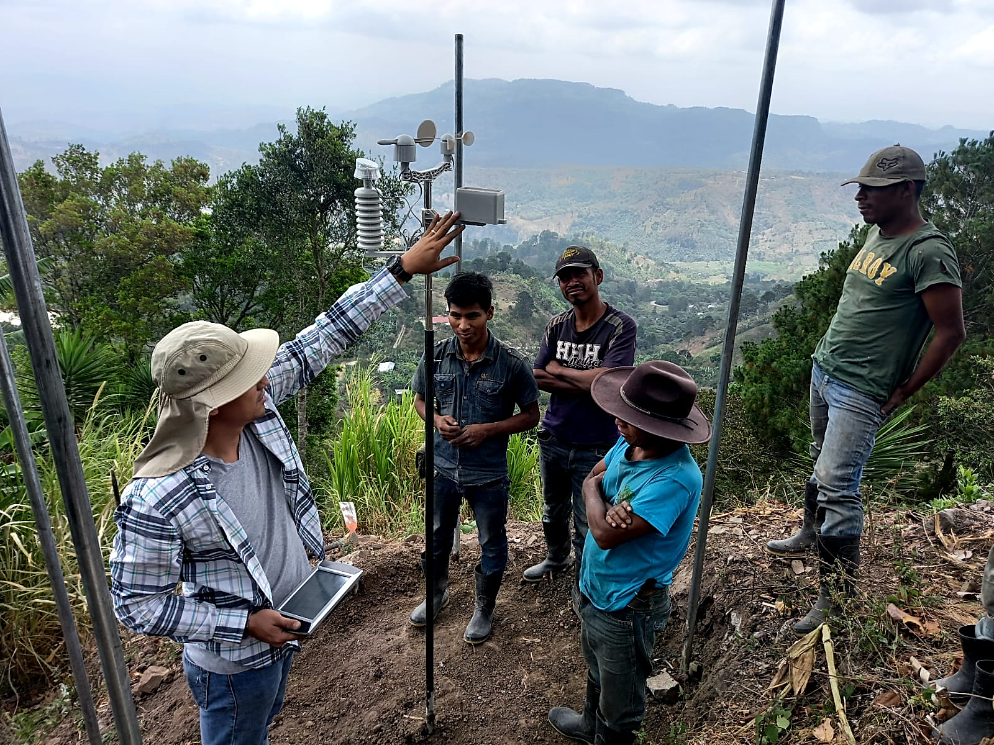
Impactos de la intervención
  Agricultura climáticamente inteligente
  80% de familias conocen herramientas, tecnologías para proteger y adaptar sus cultivos.
  74% utilizan información climática para el manejo de sus cultivos
  98% de la información climática proviene de promotores agrícolas, estaciones meteorológicas locales, técnicos institucionales y radio.

Slide 45
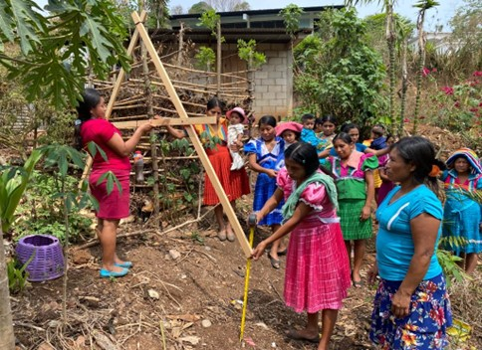
Hallazgos
Menos de la quinta parte de las familias entrevistadas afirma que posee reservas de alimentos para un período relativamente prolongado, con un alto porcentaje de familias con disponibilidad de alimentos para menos de 3 meses.
El acceso limitado a tierra en la región Ch'orti' y en muchas otras áreas rurales puede ser un problema significativo que afecta la seguridad alimentaria, el bienestar económico y social de las comunidades locales.
Patrones culturales como determinar el estatus y poder adquisitivo de las familias a través del consumo de comida procesada puede generar hábitos de consumo de alimentos que además de ser de difícil acceso, pueden provocar un cambio en las preferencias alimentarias.

Slide 46
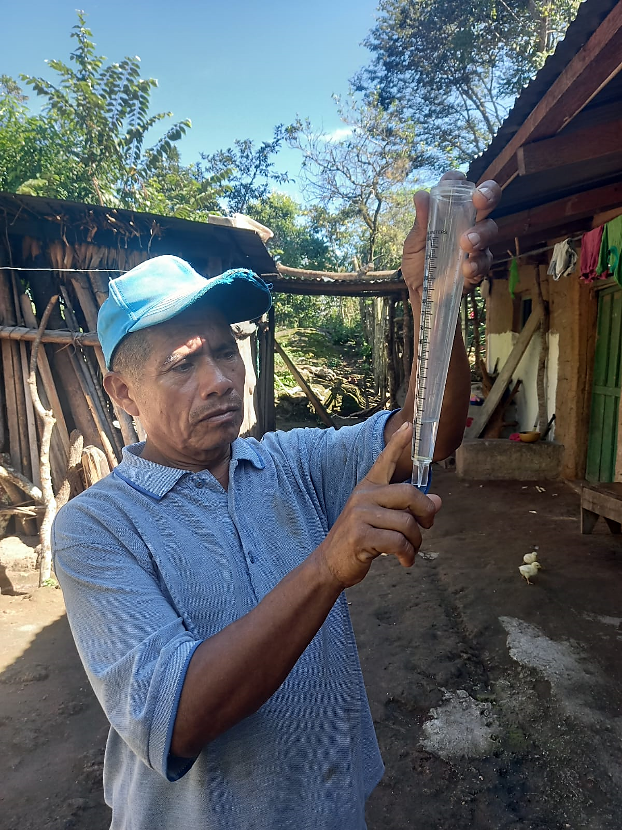
¡Conócenos!
www.ayudaenaccion.org
@ayudaenaccion

